Slide 1






INSTITUTUL DE FORMARE CONTINUĂ ÎN DOMENIUL ALIMENTĂRII CU APĂ ŞI CANALIZĂRII
PENTRU MEMBRII ASOCIAȚIEI „MOLDOVA APĂ-CANAL”
Curs de instruire pentru angajații operatorilor „Apă-Canal”
Modulul 17: ,, Managementul și exploatarea stațiilor de epurare a apelor uzate și stațiilor de tratare a apei naturale,,.
Sesiunea 3: Stații de tratare a apelor naturale.
Formator: S. Calos
02 – 03 – 04 iulie 2019,
Chișinău

Slide 2
INSTITUTUL DE FORMARE CONTINUĂ ÎN DOMENIUL ALIMENTĂRII CU APĂ ŞI CANALIZĂRII
PENTRU MEMBRII ASOCIAȚIEI „MOLDOVA APĂ-CANAL”
Curs de instruire pentru angajații operatorilor „Apă-Canal”
I.SURSELE DE ALIMENTARE CU APĂ
În Republica Moldova principalele surse de apă sunt fluviile Nistru (56%) şi Prut (16%). Circa 20% constituie sursele de apă subterană şi 8% rîurilor mici şi lacurilor de acumulare. Cele două rîuri mari au un rol deosebit în aprovizionarea cu apă potabilă a populaţiei. 82% din populaţia municipiului Chişinău, oraşele Soroca şi Băliţ se alimentează cu apă provenită din r. Nistru.
Pentru localităţile Edineţ, Cupcin, Glodeni, Făleşti, Ungheni, Leova, Cantemir, Cahul - apa se captează din r. Prut.
Toate localităţile nemenţionate mai sus utilizează apa din sursele subterane.

Slide 3
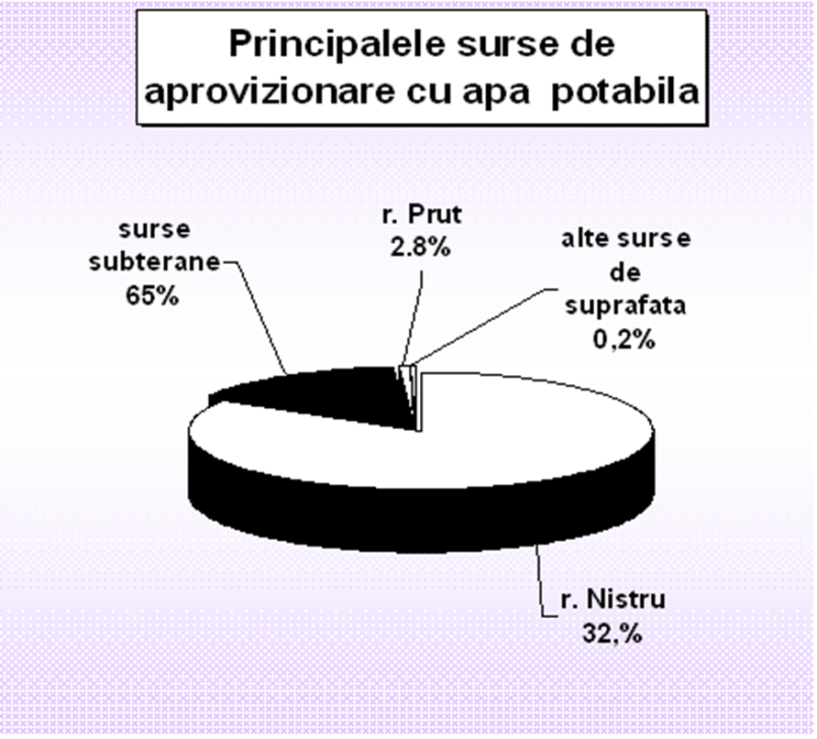
Curs de instruire pentru angajații operatorilor „Apă-Canal”
INSTITUTUL DE FORMARE CONTINUĂ ÎN DOMENIUL ALIMENTĂRII CU APĂ ŞI CANALIZĂRII
PENTRU MEMBRII ASOCIAȚIEI „MOLDOVA APĂ-CANAL”

Slide 4
INSTITUTUL DE FORMARE CONTINUĂ ÎN DOMENIUL ALIMENTĂRII CU APĂ ŞI CANALIZĂRII
PENTRU MEMBRII ASOCIAȚIEI „MOLDOVA APĂ-CANAL”
Curs de instruire pentru angajații operatorilor „Apă-Canal”
II. CANTITĂȚILE DE APĂ SUBTERANE ALE REPUBLICA MOLDOVA
Monitorizarea apelor subterane, pe tot teritoriul republicii, se efectuează prin intermediul a 160-180 puţuri de observație. În baza acestora au fost întocmite hărţi despre starea reală şi nivelul apelor subterane în condiţii naturale.
Rezervele subterane explorate de apă ale tarii constituie mai mult de 1,1 miliarde metri cubi anual, dintre care 400 milioane sunt calificate ca surse de apă potabilă. Astfel, fiecărui locuitor al Moldovei îi revin 4,000 metri cubi anual de resurse de apă.

Slide 5
Curs de instruire pentru angajații operatorilor „Apă-Canal”
II. CANTITĂȚILE DE APĂ SUBTERANE ALE REPUBLICA MOLDOVA
INSTITUTUL DE FORMARE CONTINUĂ ÎN DOMENIUL ALIMENTĂRII CU APĂ ŞI CANALIZĂRII
PENTRU MEMBRII ASOCIAȚIEI „MOLDOVA APĂ-CANAL”
Potrivit situației din 01.01.2016 în Republica Moldova rezervele de exploatare de ape subterane sînt stabilite în volum de 3462,815 mii m3/d:
- Aprobate de catre Comisia de Stat pentru rezerve – 2196,146 mii m3/d.
Dintre care:
• aprovizionarea cu apa potabila si de uz gospodaresc – 2027,159 mii m3/d;
• aprovizionarea cu apa tehnica – 148,27 mii m3/d;
• ape minerale – 20,717 mii m3/d.

Slide 6
INSTITUTUL DE FORMARE CONTINUĂ ÎN DOMENIUL ALIMENTĂRII CU APĂ ŞI CANALIZĂRII
PENTRU MEMBRII ASOCIAȚIEI „MOLDOVA APĂ-CANAL”
II. CANTITĂȚILE DE APĂ SUBTERANE ALE REPUBLICA MOLDOVA
- Aprobate la sedinta Consiliului tehnico-stiintific – 1115,859 mii m3/d.
Dintre care:
• aprovizionarea cu apa potabila si de uz gospodaresc – 860,847 mii m3/d;
• aprovizionarea cu apa tehnica – 243,589 mii m3/d;
• ape minerale – 11,4 mii m3/d.
-. Rezerve probabile – 77,991 mii m3/d, aprobate (cu estimare regionala) – 72,82 mii m3 .

Slide 7
INSTITUTUL DE FORMARE CONTINUĂ ÎN DOMENIUL ALIMENTĂRII CU APĂ ŞI CANALIZĂRII
PENTRU MEMBRII ASOCIAȚIEI „MOLDOVA APĂ-CANAL”
Reiesind din cele mentionate, Republica Moldova are suficiente rezerve de ape subterane, ce corespund calitatii pentru aprovizionarea cu apa a populatiei . Însa în unele cazuri aceasta resursa naturala este totuși limitata pentru utilizare în localitățile unde apa nu corespunde calității. În unele localitati apele de calitate potabila din aceste surse pot fi obtinute numai prin amestecul lor din diverse orizonturi acvifere. Problema asigurării cu apa a fiecărei localități, urmează a fi soluționata numai prin elaborarea studiilor de fezabilitate ținând cont si de de alternative.

Slide 8
INSTITUTUL DE FORMARE CONTINUĂ ÎN DOMENIUL ALIMENTĂRII CU APĂ ŞI CANALIZĂRII
PENTRU MEMBRII ASOCIAȚIEI „MOLDOVA APĂ-CANAL”
Rezerve confirmate de ape subterane după modul de utilizare, pe sectoare de gospodărire a apelor pot fi extrase din cele 16 bazine hidrografice și 17 orizonturi și complexe acvifere. Apele subterane se prezintă după modul de utilizare a bazinelor: ape potabile (AP) – 2014 mii m3/d ( rezervă 2954 mii m3/d ), ape tehnice de producţie (ATP) -165 mii m3/d ( rezervă 395 mii m3/d ) şi ape minerale curative (AMC) – 19,6 mii m3/d (rezervă 31,3 mii m3/d ).

Slide 9
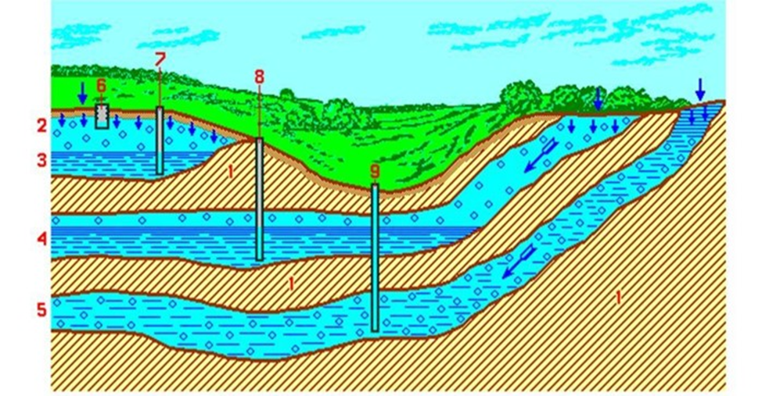
INSTITUTUL DE FORMARE CONTINUĂ ÎN DOMENIUL ALIMENTĂRII CU APĂ ŞI CANALIZĂRII
PENTRU MEMBRII ASOCIAȚIEI „MOLDOVA APĂ-CANAL”
Surse subterane de alimentare cu apă
1 – straturi impermiabile; 2,3 – ape freatice; 4 – strat acvifer cu nivel liber; 5 – strat acvifer sub presiune; 6 – puţ săpat; 7 – puţ forat; 8 – puţ forat în stratul acvifer cu nivel liber; 9 - puţ forat în stratul acvifer sub presiune.

Slide 10
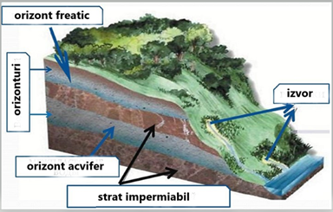
INSTITUTUL DE FORMARE CONTINUĂ ÎN DOMENIUL ALIMENTĂRII CU APĂ ŞI CANALIZĂRII
PENTRU MEMBRII ASOCIAȚIEI „MOLDOVA APĂ-CANAL”

Slide 11
INSTITUTUL DE FORMARE CONTINUĂ ÎN DOMENIUL ALIMENTĂRII CU APĂ ŞI CANALIZĂRII
PENTRU MEMBRII ASOCIAȚIEI „MOLDOVA APĂ-CANAL”
Apele freatice sunt folosite intens în zonele rurale prin intermediul puțurilor săpate și izvoarelor. În prezent în Republica Moldova sunt înregistrate cca. 136 de mii de puțuri săpate şi mai mult de 7 mii de izvoare. S-a constatat că ţara folosește zilnic cca 50 mii m3 de apă freatică. Cu regret, în urma investigațiilor de laborator s-a constatat că în 80 la sută din cazuri pânza freatică, de unde se alimentează puţurile și izvoarele, este extrem de poluată cu nitrați și nitriți, compuși ai metalelor grele, are un grad de mineralizare excesiv sau un conținut înalt de fluor şi nu corespunde cerințelor ecologice și normelor sanitare.

Slide 12
INSTITUTUL DE FORMARE CONTINUĂ ÎN DOMENIUL ALIMENTĂRII CU APĂ ŞI CANALIZĂRII
PENTRU MEMBRII ASOCIAȚIEI „MOLDOVA APĂ-CANAL”
Pe teritoriul ţării există circa 7 mii puțuri forate exploatabile din diferite orizonturi acvifere. Multe dintre ele sunt în stare deplorabilă și trebuie conservate întrucât reprezintă surse potențiale de poluare a acestor orizonturi. În prezent se efectuează inventarierea sondelor de exploatare.

Slide 13
III. CALITATEA APELOR SUBTERANE
INSTITUTUL DE FORMARE CONTINUĂ ÎN DOMENIUL ALIMENTĂRII CU APĂ ŞI CANALIZĂRII
PENTRU MEMBRII ASOCIAȚIEI „MOLDOVA APĂ-CANAL”
Apele freatice se află la adâncimi de 10-30 m şi constituie principala sursă de apă în zonele rurale, unde nu există sisteme centralizate de alimentare cu apă. Din punct de vedere calitativ, acestea nu întrunesc condițiile de potabilitate din cauza depășirii indicatorilor specifici fizico-chimici și microbiologici.
Calitatea apelor din puţurile săpate, care se alimentează din straturile freatice, pe întreg teritoriul tarii, conform rezultatelor Centrului National Științifico-Practic de Medicină Preventivă, nu corespunde standardului „Apa potabilă". In medie 87% din probele de apa din stratul freatic conţin nîtrați ce depășesc de la câteva până la zeci de ori CMA.

Slide 14
III. CALITATEA APELOR SUBTERANE
INSTITUTUL DE FORMARE CONTINUĂ ÎN DOMENIUL ALIMENTĂRII CU APĂ ŞI CANALIZĂRII
PENTRU MEMBRII ASOCIAȚIEI „MOLDOVA APĂ-CANAL”
Apele subterane de profunzime se caracterizează, în general, prin condiții favorabile de formare a resurselor naturale, dar se înregistrează înrăutățirea calității apelor subterane conform unui șir de indici în urma acțiunii obiectelor gospodăriei urbane, lipsei controlului necesar al exploatării acestora, lipsei zonelor amenajate de protecție sanitară.
Peste 50% din puțurile forate utilizate ca surse subterane de apă, examinate în Program, nu corespund standardelor privind calitatea apei potabile și se caracterizează printr-un conținut mărit de reziduu fix, duritate totală, fluor, fier, amoniac, hidrogen sulfurat, cloruri, sulfaţi etc.

Slide 15
III. CALITATEA APELOR SUBTERANE
INSTITUTUL DE FORMARE CONTINUĂ ÎN DOMENIUL ALIMENTĂRII CU APĂ ŞI CANALIZĂRII
PENTRU MEMBRII ASOCIAȚIEI „MOLDOVA APĂ-CANAL”
Majoritatea puțurilor forate nu corespund exigențelor normativelor tehnico-sanitare de exploatare, nu se perfectează pașapoartele respective și nu se fac măsurările necesare referitor la schimbarea debitelor şi a nivelului static.
Într-un șir de puțuri forate s-a produs colmatarea mecanică, chimică și biologică a filtrelor ori nisipаrеa , ceea ce a condus la micșorarea debitului acestora.
Randamentul sistemului (puţ - pompă) constituie 40-50%, fapt ce generează majorarea consumului de energie electrică cu 15-20%.

Slide 16
III. CALITATEA APELOR SUBTERANE
INSTITUTUL DE FORMARE CONTINUĂ ÎN DOMENIUL ALIMENTĂRII CU APĂ ŞI CANALIZĂRII
PENTRU MEMBRII ASOCIAȚIEI „MOLDOVA APĂ-CANAL”
În raportul calitativ, apele subterane pe teritoriul Republicii Moldova se divizează în 3 categorii: care corespund integral HG 934 din 15.08.2007 "Apă potabilă", corespund convențional și nu corespund cerințelor normative.
Apele subterane care corespund convențional standardului includ în conținutul lor atare componenți cum sânt: reziduu fix, fier total, duritate totală, cu valori mai mari decât normele stabilite, dar care sânt în limitele permise de organele de supraveghere sanitaro-epidemiologică de stat.

Slide 17
III. CALITATEA APELOR SUBTERANE
INSTITUTUL DE FORMARE CONTINUĂ ÎN DOMENIUL ALIMENTĂRII CU APĂ ŞI CANALIZĂRII
PENTRU MEMBRII ASOCIAȚIEI „MOLDOVA APĂ-CANAL”
Principalele probleme în ceea ce privește calitatea apelor subterane sînt următoarele:
conţinutul mărit de fluor (până la 16 mg/l) - în raioanele Glodeni, Făleşti, Ungheni, Călăraşi, Hînceşti, Căuşeni, Criuleni, Nisporeni şi UTA Găgăuzia (Gagauz-Yeri);
conţinutul de natriu (200-560 mg/l) şi amiac (2-10 mg/l) - în toate zonele;
conţinutul de stronţiu (7-14 mg/l) - în or.Orhei şi mun.Chişinău;
conţinutul de hidrogen sulfurat (3-20 mg/l) - în raioanele Ungheni, Hînceşti, Căuşeni, mun.Chişinău şi unitatea teritorială autonomă Găgăuzia (Gagauz-Yeri);
conţinutul de fier (1-2,5 mg/l) - în mun.Bălţi, raioanele Făleşti, Edineţ, Sîngerei şi Cahul.

Slide 18
III. CALITATEA APELOR SUBTERANE
INSTITUTUL DE FORMARE CONTINUĂ ÎN DOMENIUL ALIMENTĂRII CU APĂ ŞI CANALIZĂRII
PENTRU MEMBRII ASOCIAȚIEI „MOLDOVA APĂ-CANAL”
Rețeaua de supraveghere şi control include circa 3000 sonde arteziene funcționale și circa 112 mii de puţuri săpate și izvoare (publice şi individuale). Anual se cercetează 22-25 mii probe de apă la parametrii microbiologici și 18-20 mii probe la parametrii chimici.

Slide 19
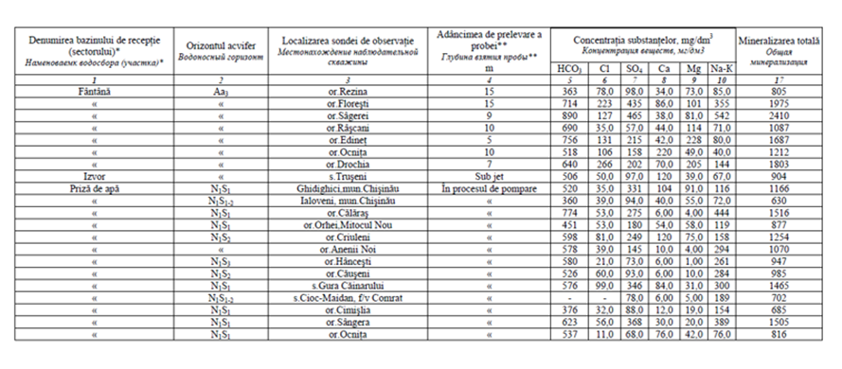
III. CALITATEA APELOR SUBTERANE
INSTITUTUL DE FORMARE CONTINUĂ ÎN DOMENIUL ALIMENTĂRII CU APĂ ŞI CANALIZĂRII
PENTRU MEMBRII ASOCIAȚIEI „MOLDOVA APĂ-CANAL”
Concentrațiile medii şi maxime anuale ale principalilor ioni în apele subterane

Slide 20
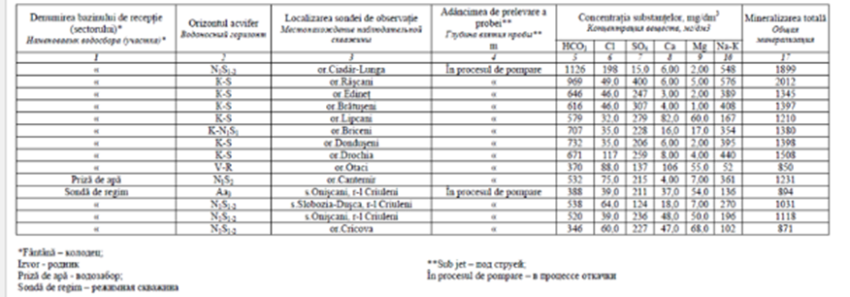
III. CALITATEA APELOR SUBTERANE
INSTITUTUL DE FORMARE CONTINUĂ ÎN DOMENIUL ALIMENTĂRII CU APĂ ŞI CANALIZĂRII
PENTRU MEMBRII ASOCIAȚIEI „MOLDOVA APĂ-CANAL”
Concentrațiile medii și maxime anuale ale principalilor ioni în apele subterane

Slide 21
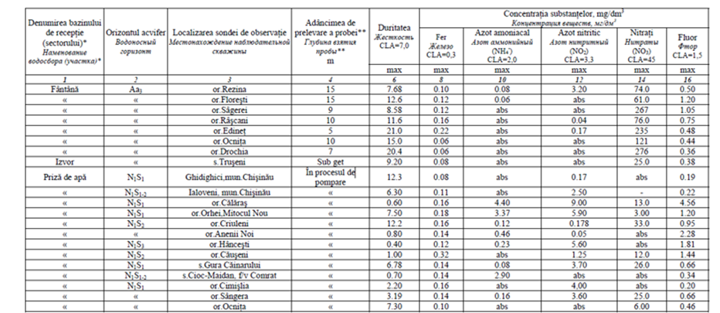
III. CALITATEA APELOR SUBTERANE
INSTITUTUL DE FORMARE CONTINUĂ ÎN DOMENIUL ALIMENTĂRII CU APĂ ŞI CANALIZĂRII
PENTRU MEMBRII ASOCIAȚIEI „MOLDOVA APĂ-CANAL”
Concentrațiile maximale anuale ale substanțelor chimice

Slide 22
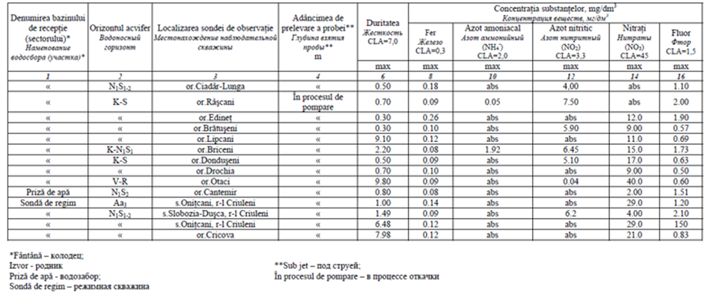
III. CALITATEA APELOR SUBTERANE
INSTITUTUL DE FORMARE CONTINUĂ ÎN DOMENIUL ALIMENTĂRII CU APĂ ŞI CANALIZĂRII
PENTRU MEMBRII ASOCIAȚIEI „MOLDOVA APĂ-CANAL”
Concentrațiile maximale anuale ale substanțelor chimice

Slide 23
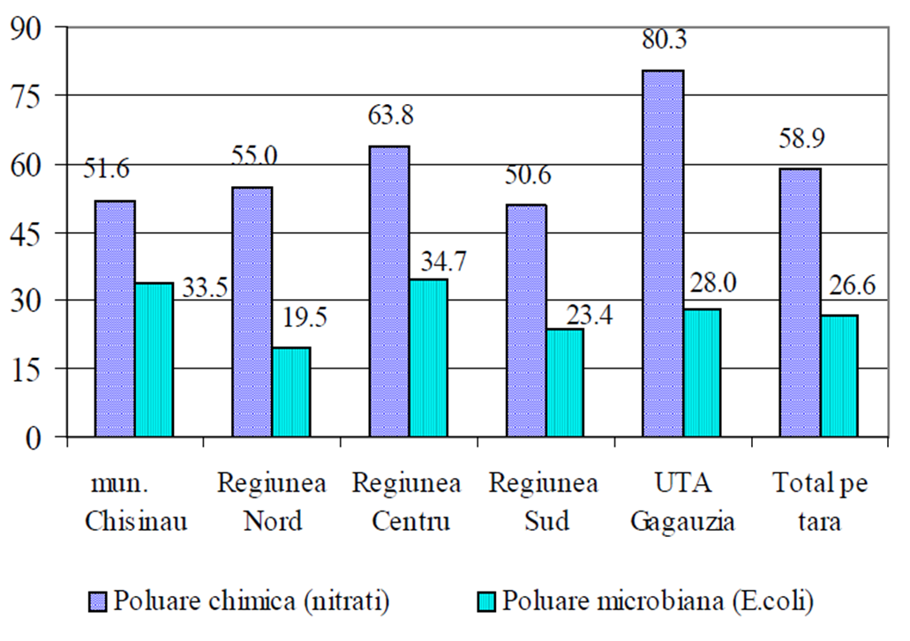
III. CALITATEA APELOR SUBTERANE
INSTITUTUL DE FORMARE CONTINUĂ ÎN DOMENIUL ALIMENTĂRII CU APĂ ŞI CANALIZĂRII
PENTRU MEMBRII ASOCIAȚIEI „MOLDOVA APĂ-CANAL”
Ponderea medie a surselor locale de apa, care nu corespund cerinţelor igienice (din cele cercetate în perioada a.a.2007-2009, în %)

Slide 24
III. CALITATEA APELOR SUBTERANE
INSTITUTUL DE FORMARE CONTINUĂ ÎN DOMENIUL ALIMENTĂRII CU APĂ ŞI CANALIZĂRII
PENTRU MEMBRII ASOCIAȚIEI „MOLDOVA APĂ-CANAL”
Specialiștii Centrului National de Sănătate Publică (CNSP) califică calitatea apei în Moldova drept „stabil joasă”. Cea mai gravă situație se atestă în localitățile rurale, unde principala sursă de apă sânt puțurile săpate. Potrivit CNSP, circa 61% din apeductele legate de sursele subterane de apă şi aproximativ 84% a apei din puţuri nu corespund normelor sanitare privind componenta chimică. Astfel, apa conține o cantitate sporită de fluor, sulfați, sulfură de hidrogen și alte elemente chimice. Calitatea apei potabile din sursele subterane nu corespunde nici după indicii bacteriologici.

Slide 25
III. CALITATEA APELOR SUBTERANE
INSTITUTUL DE FORMARE CONTINUĂ ÎN DOMENIUL ALIMENTĂRII CU APĂ ŞI CANALIZĂRII
PENTRU MEMBRII ASOCIAȚIEI „MOLDOVA APĂ-CANAL”
Cea mai dificilă situaţie s-a creat în raioanele Nisporeni, Hînceşti, Făleşti, Teleneşti, Taraclia, Leova, Ungheni şi Ceadîr-Lunga.
O situaţie mai bună se înregistrează în oraşele mari, unde, în mare parte, sînt folosite sursele de apă de la suprafaţă. În oraşele mari, doar circa 8% din apa potabilă, nu corespunde normelor sanitare.
În prezent, acces la sisteme îmbunătăţite de aprovizionare cu apă, are 59% din populaţia Moldovei. În republică funcţionează 53 de sisteme de aprovizionare cu apă, dintre care 42 se alimentează din surse subterane, iar 11 – din surse de la suprafaţă.

Slide 26
III. CALITATEA APELOR SUBTERANE
INSTITUTUL DE FORMARE CONTINUĂ ÎN DOMENIUL ALIMENTĂRII CU APĂ ŞI CANALIZĂRII
PENTRU MEMBRII ASOCIAȚIEI „MOLDOVA APĂ-CANAL”
Prin HG Nr. 1466 din 30.12.2016 a fost aprobat „Regulament sanitar privind sistemele mici de alimentare cu apă potabilă”.
În Republica Moldova se estimează că peste 80% din cele 850 de sisteme de apeducte funcționale se încadrează în categoria sistemelor mici de aprovizionare cu apă potabilă. Menționăm că, utilizarea apei potabile nesigure conduce la apariția unor boli infecțioase, cum ar fi hepatita virală A, dizenteria, febra tifoidă şi holera, fluoroza dentară și fluoroza oaselor, boli digestive și renale cronice, boli cardiovasculare și patologii ale sistemului imunitar.

Slide 27
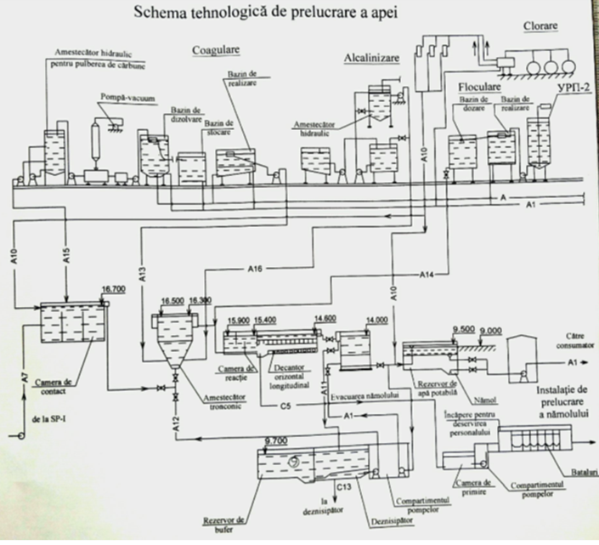
IV. TRATAREA APELOR DE SUPRAFAŢĂ
Or. Chişinău,or. Soroca (Bălţ), or.Edineţ (Cupcin), or Cahul
INSTITUTUL DE FORMARE CONTINUĂ ÎN DOMENIUL ALIMENTĂRII CU APĂ ŞI CANALIZĂRII
PENTRU MEMBRII ASOCIAȚIEI „MOLDOVA APĂ-CANAL”

Slide 28
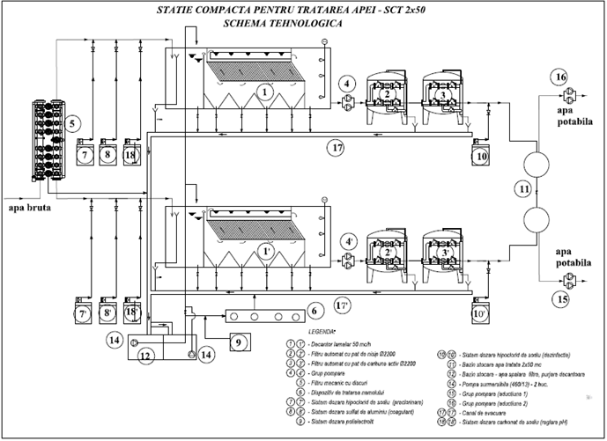
IV. TRATAREA APELOR DE SUPRAFAŢĂ
Com. Manoileşti, Ungheni
INSTITUTUL DE FORMARE CONTINUĂ ÎN DOMENIUL ALIMENTĂRII CU APĂ ŞI CANALIZĂRII
PENTRU MEMBRII ASOCIAȚIEI „MOLDOVA APĂ-CANAL”

Slide 29
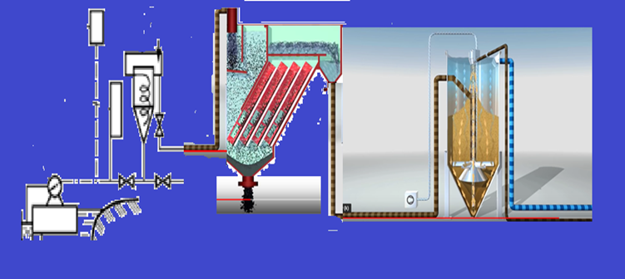
IV. TRATAREA APELOR DE SUPRAFAŢĂ
Or. Cantemir
INSTITUTUL DE FORMARE CONTINUĂ ÎN DOMENIUL ALIMENTĂRII CU APĂ ŞI CANALIZĂRII
PENTRU MEMBRII ASOCIAȚIEI „MOLDOVA APĂ-CANAL”

Slide 30
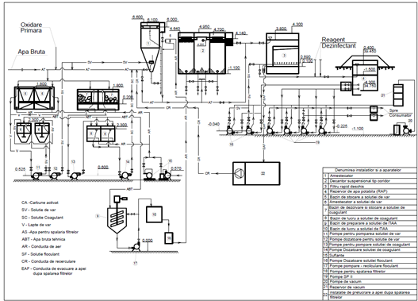
IV. TRATAREA APELOR DE SUPRAFAŢĂ
ог. Ungheni, oг. leova
INSTITUTUL DE FORMARE CONTINUĂ ÎN DOMENIUL ALIMENTĂRII CU APĂ ŞI CANALIZĂRII
PENTRU MEMBRII ASOCIAȚIEI „MOLDOVA APĂ-CANAL”

Slide 31
V. TRATAREA APELOR SUBTERANE
INSTITUTUL DE FORMARE CONTINUĂ ÎN DOMENIUL ALIMENTĂRII CU APĂ ŞI CANALIZĂRII
PENTRU MEMBRII ASOCIAȚIEI „MOLDOVA APĂ-CANAL”
Deferizarea și demanganizarea apelor subterane
Metode de eliminare a fierului și manganului din apele subterane
Eliminarea fierului și a manganului din apele subterane se efectuează cu ajutorul următoarelor metode:
- aerare și filtrare;
- filtrarea prin masă cationică;
- oxidare chimică;
- biologică ( bacterii feruginoase );
- osmoză inversă;
- filtrarea prin oxidare catalitică (BIRM, PYROLUX).

Slide 32
V. TRATAREA APELOR SUBTERANE
INSTITUTUL DE FORMARE CONTINUĂ ÎN DOMENIUL ALIMENTĂRII CU APĂ ŞI CANALIZĂRII
PENTRU MEMBRII ASOCIAȚIEI „MOLDOVA APĂ-CANAL”
Deferizarea și demanganizarea apelor subterane
În deferizarea și demagnetizarea apelor intervin în principal procesele de oxidare și filtrare.
Eliminarea fierului și a manganului din apele subterane se poate face printr-o gamă variată de scheme și instalații în funcție de concentrația de fier și mangan în apă.

Slide 33
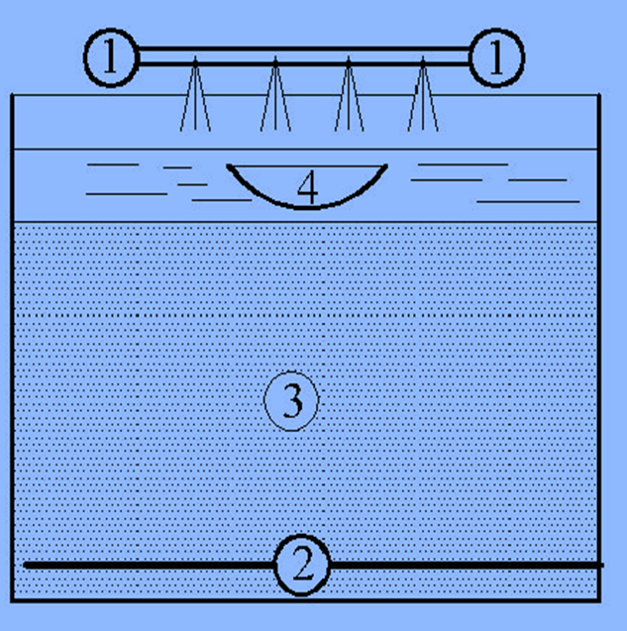
V. TRATAREA APELOR SUBTERANE
INSTITUTUL DE FORMARE CONTINUĂ ÎN DOMENIUL ALIMENTĂRII CU APĂ ŞI CANALIZĂRII
PENTRU MEMBRII ASOCIAȚIEI „MOLDOVA APĂ-CANAL”
Deferizarea și demanganizarea apelor subterane
Deferizarea apei prin metoda aerării.
Deferizarea prin metoda pulverizării apei (aerare naturală)
Indici de calitate a apei brute
Fe3+ , Fe2+ <5mg/l din care Fe2+ ≥80%;
pH ≥ 6,5;
H2S ≤ 3mg/l;
HCO3- ≤ 80mg/l;
Q ≤ 3000m3/zi
Legendă:
1. Pulverizarea apei brute; 2. Conductele de drenaj; 3.Umplutură filtrantă;
4. Jgheab pentru evacuarea apei după spălarea filtrului.

Slide 34
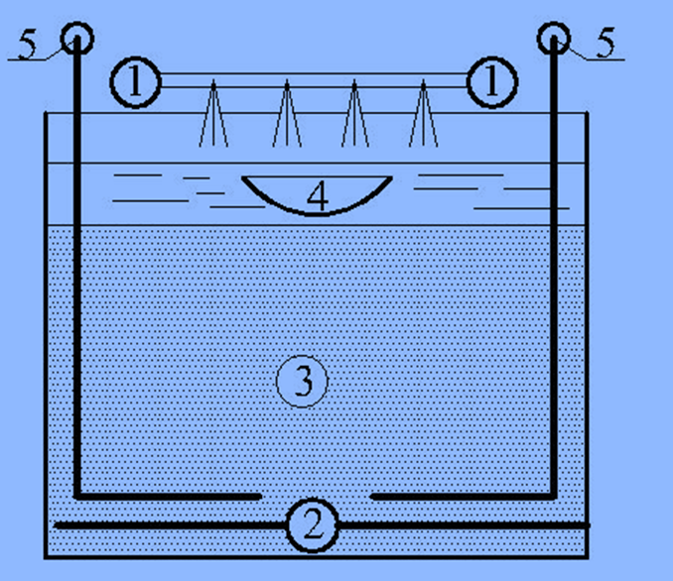
V. TRATAREA APELOR SUBTERANE
INSTITUTUL DE FORMARE CONTINUĂ ÎN DOMENIUL ALIMENTĂRII CU APĂ ŞI CANALIZĂRII
PENTRU MEMBRII ASOCIAȚIEI „MOLDOVA APĂ-CANAL”
Deferizarea prin metoda pulverizării apei
(aerare artificială)
Indici de calitate a apei brute
Fe3+ , Fe2+ 5 – 10 mg/l ;
pH ≥ 6,5;
H2S ≤ 3mg/l;
HCO3- ≤ 80mg/l;
Q ≤ 5000m3/zi
Legendă:
1. Pulverizarea apei brute; 2. Conductele de drenaj; 3.Umplutură filtrantă; 4. Jgheab pentru evacuarea apei după spălarea filtrului; 5. Introducerea aerului

Slide 35
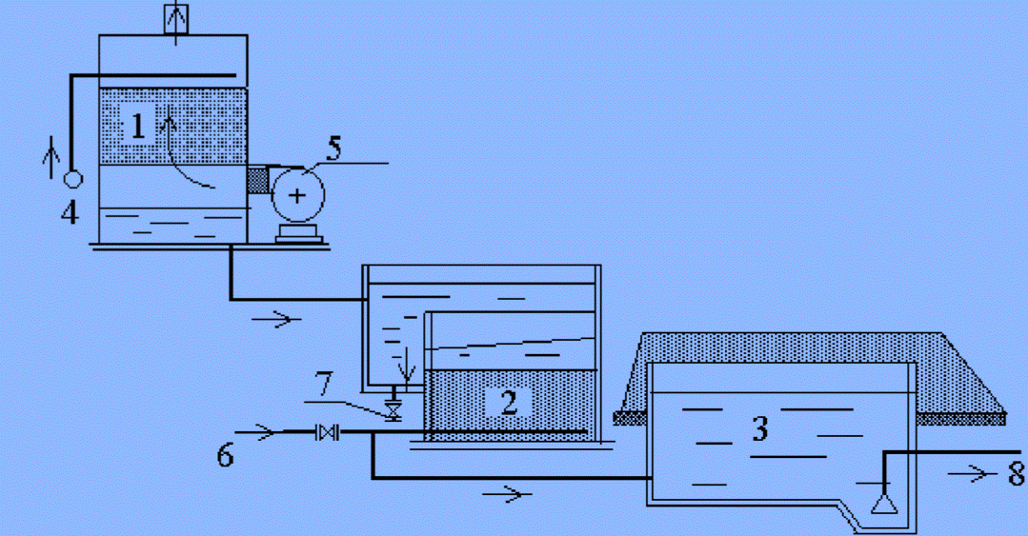
V. TRATAREA APELOR SUBTERANE
INSTITUTUL DE FORMARE CONTINUĂ ÎN DOMENIUL ALIMENTĂRII CU APĂ ŞI CANALIZĂRII
PENTRU MEMBRII ASOCIAȚIEI „MOLDOVA APĂ-CANAL”
Deferizarea apei prin intermediul aerării intensive
Indici de calitate a apei brute
Fe3+ , Fe2+ ≤ 7 mg/l
pH – 6 ÷ 6,4;
Q ≥ 5000 m3/zi
Legendă: 1 – turn de degazare cu umplutura din piatră de râu; 2 – filtru rapid; 3 – rezervor de apă potabilă; 4 – conducta de la captare; 5 – ventilator; 6 – conducta de apă pentru spălarea filtrului; 7 – conducta de apă după spălarea filtrului; 8 – conducta de apă tratată spre SP-II.

Slide 36
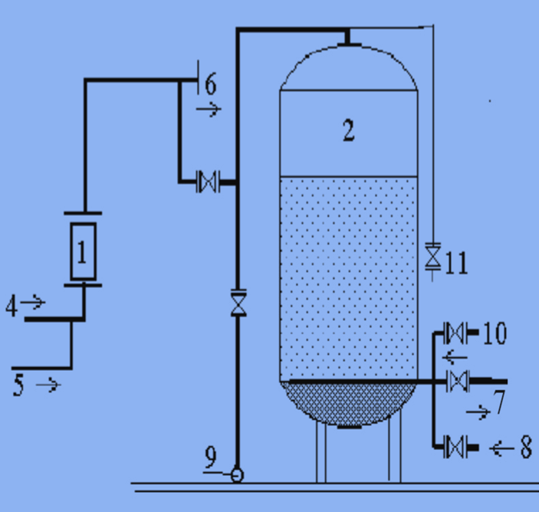
INSTITUTUL DE FORMARE CONTINUĂ ÎN DOMENIUL ALIMENTĂRII CU APĂ ŞI CANALIZĂRII
PENTRU MEMBRII ASOCIAȚIEI „MOLDOVA APĂ-CANAL”
V. TRATAREA APELOR SUBTERANE
Deferizarea prin metoda aerării și filtrării în filtre sub presiune
Filtre sub presiune cu o treaptă
Indici de calitate a apei brute
Fe3+ , Fe2+ <5mg/l , Fe2+ ≥ 80%
pH ≥ 6,5;
H2S ≤ 3 mg/l;
CO2 ≤ 80 mg/l;
Q ≤ 3000m3/zi.
Legendă:
1. amestecător apă aer (saturator);
2 – filtru sub presiune ;
4 – conducta de apă de la captare;
5 – aer comprimat din rezervorul de expansiune;
6 – conectarea cu un alt filtru paralel;
7 – apa tratată;
8 – apă pentru spălarea filtrelor;
9 – apa rezultată in urma spălării filtrelor;
10 – aer;
11 – conducta de eliminare a aerului

Slide 37
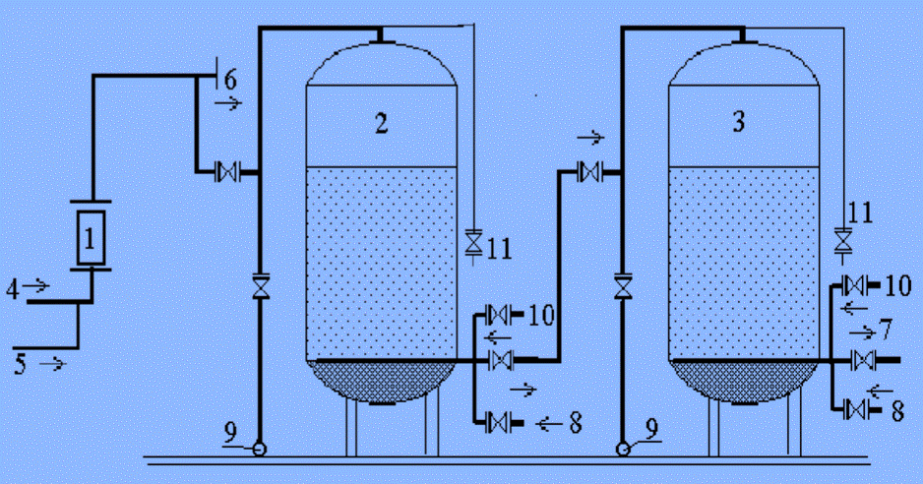
V. TRATAREA APELOR SUBTERANE
INSTITUTUL DE FORMARE CONTINUĂ ÎN DOMENIUL ALIMENTĂRII CU APĂ ŞI CANALIZĂRII
PENTRU MEMBRII ASOCIAȚIEI „MOLDOVA APĂ-CANAL”
Filtre sub presiune cu două treapte
Indici de calitate a apei brute
Fe3+ , Fe2+ 5 - 10mg/l ,
Fe2+ ≥ 80%
pH ≥ 6,5;
H2S ≤ 3 mg/l;
CO2 ≤ 80 mg/l;
Q ≤ 3000m3/zi.
Legendă: 1- amestecător apă – aer (saturator); 2 – filtru sub presiune treapta I;
3 – filtru sub presiune treapta II; 4 – conducta de apă de la captare;
5 – aer comprimat din rezervorul de expansiune; 6 – conectarea cu un alt filtru paralel; 7 – apa tratată; 8 – apă pentru spălarea filtrelor; 9 – apa rezultată in urma spălării filtrelor; 10 – aer; 11 – conducta de eliminare a aerului.

Slide 38
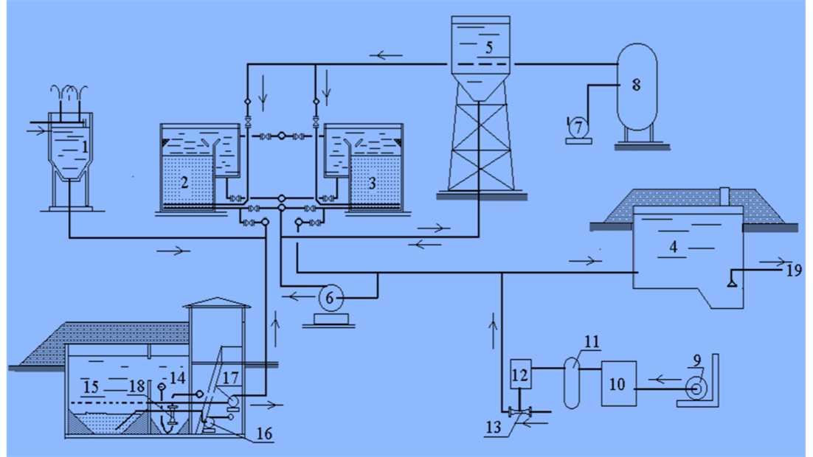
V. TRATAREA APELOR SUBTERANE
INSTITUTUL DE FORMARE CONTINUĂ ÎN DOMENIUL ALIMENTĂRII CU APĂ ŞI CANALIZĂRII
PENTRU MEMBRII ASOCIAȚIEI „MOLDOVA APĂ-CANAL”
Deferizarea apei cu filtre deschise în două trepte
Indici de calitate a apei brute
Fe3+ , Fe2+ - 10 ÷ 15mg/l
pH ≥ 6,4;
Indiferent de debit.
Legendă: 1 – bazin de aerare; 2 – filtru treapta I; 3 – filtru treapta II; 4 – rezervor apă potabilă; 5 – castel de apă pentru spălarea filtrelor; 6 –pompă pentru spălarea filtrelor; 7 – compresor; 8 – rezervor de expansiune; 9, 10, 11, 12, 13 – instalație de dezinfecție a apei; 14 – deznisipator; 15 – rezervor de sedimentare; 16 – pompă pentru nămol mineral; 17 – pompă pentru pomparea apei limpezite; 18 – lift hidraulic; 19 – spre stația de pompare treapta II.

Slide 39
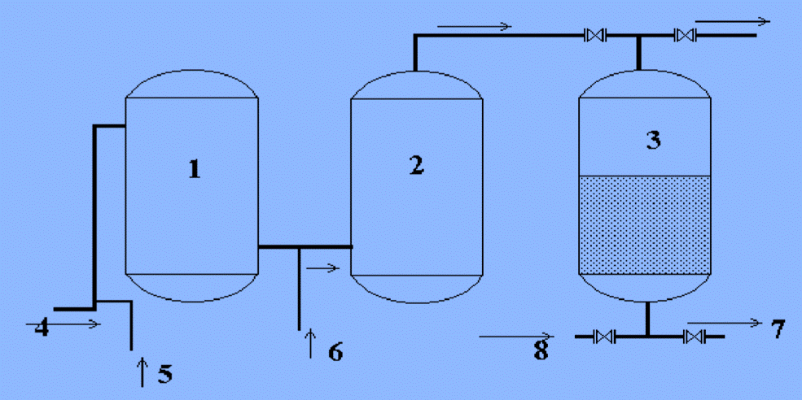
V. TRATAREA APELOR SUBTERANE
INSTITUTUL DE FORMARE CONTINUĂ ÎN DOMENIUL ALIMENTĂRII CU APĂ ŞI CANALIZĂRII
PENTRU MEMBRII ASOCIAȚIEI „MOLDOVA APĂ-CANAL”
Deferizarea și demanganizarea prin metoda oxidării chimice
Eliminarea fierului si a magneziului concomitent prin oxidarea cu clor
Indici de calitate a apei brute
Fe3+ , Fe2+ 10 ÷ 15mg/l
pH – 6 ÷ 6,4;
Mn – 4 ÷ 5 mg/l;
Q ≤ 5000 m3/zi
Legendă: 1 – camera de contact; 2 – camera de contact pentru neutralizarea excesului de clor; 3 – filtru sub presiune; 4 – conducta de apă de la captare;
5 – dozarea clorului; 6 – dozarea agentului chimic pentru neutralizarea excesului de clor; 7 – conducta de apă tratată spre RAP; 8 – conducta de apă pentru spălarea filtrelor.

Slide 40
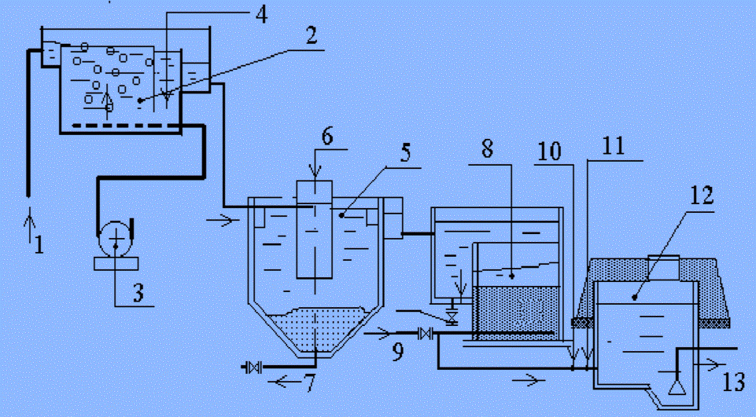
V. TRATAREA APELOR SUBTERANE
INSTITUTUL DE FORMARE CONTINUĂ ÎN DOMENIUL ALIMENTĂRII CU APĂ ŞI CANALIZĂRII
PENTRU MEMBRII ASOCIAȚIEI „MOLDOVA APĂ-CANAL”
Deferizarea și demanganizarea apei prin oxidare și alcalinizare.
Indici de calitate a apei
brute
Fe3+ , Fe2+ - 4mg/l
pH – 10÷ 11,5;
Mn – 0,16 mg/l;
Q ≥ 5000 m3/zi
Legendă: 1 – apă brută; 2 – bazin de aerare; 3 – suflantă; 4 – dozarea substanței alcaline și a coagulantului; 5 – decantor vertical; 6 – dozarea floculantului; 7 – evacuarea nămolului;
8 – filtru; 9 – conducta de apă pentru spălarea filtrului; 10 – dozarea clorului; 11 – dozarea acidului; 12 – rezervor apă potabilă (RAP); 13 – conducta de apă tratată spre SP-II.

Slide 41
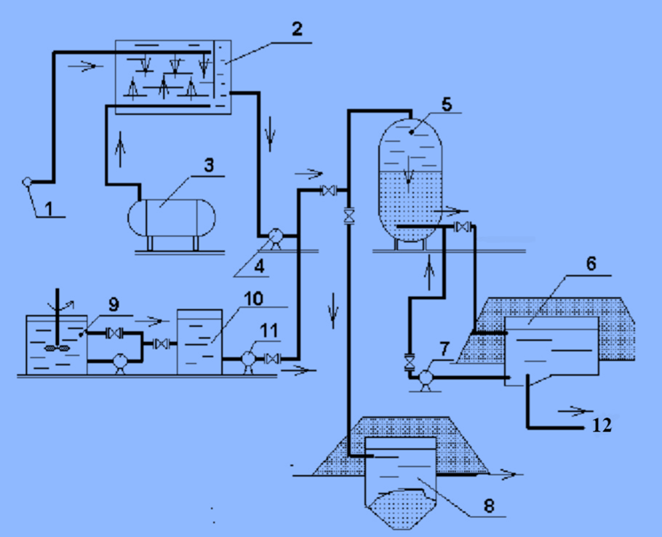
V. TRATAREA APELOR SUBTERANE
INSTITUTUL DE FORMARE CONTINUĂ ÎN DOMENIUL ALIMENTĂRII CU APĂ ŞI CANALIZĂRII
PENTRU MEMBRII ASOCIAȚIEI „MOLDOVA APĂ-CANAL”
Deferizarea și demanganizarea apei prin oxidarea cu ozon
Indicii de calitate a apei brute:
Fe3+, Fe2+ ≥ 10mg/l;
Mn > 3 mg/l;
pH ≥ 6,5;
Q ≤ 5000 m3/zi.
Doza necesară pentru oxidarea
a 1 mg de Fe Este nevoe de 0,75 – 1 mg/l.
Timpul de contact a apei cu ozonul este
de 5 – 20 minute.
Legendă: 1 – apa brută; 2 – camera de contact; 3 – generator de ozon; 4 – pompă pentru pomparea apei în filtre sub presiune; 5 – filtru sub presiune; 6 – RAP; 7 – pompă pentru spălarea filtrelor; 8 – rezervor de decantare a apelor de după spălarea filtrelor; 9 – bazin de dizolvare a poliacrilamidei (PAA); 10 – bazin de lucru a soluției de PAA; 11 – pompă dozatoare a PAA; 12 – coducta spre localitate.

Slide 42
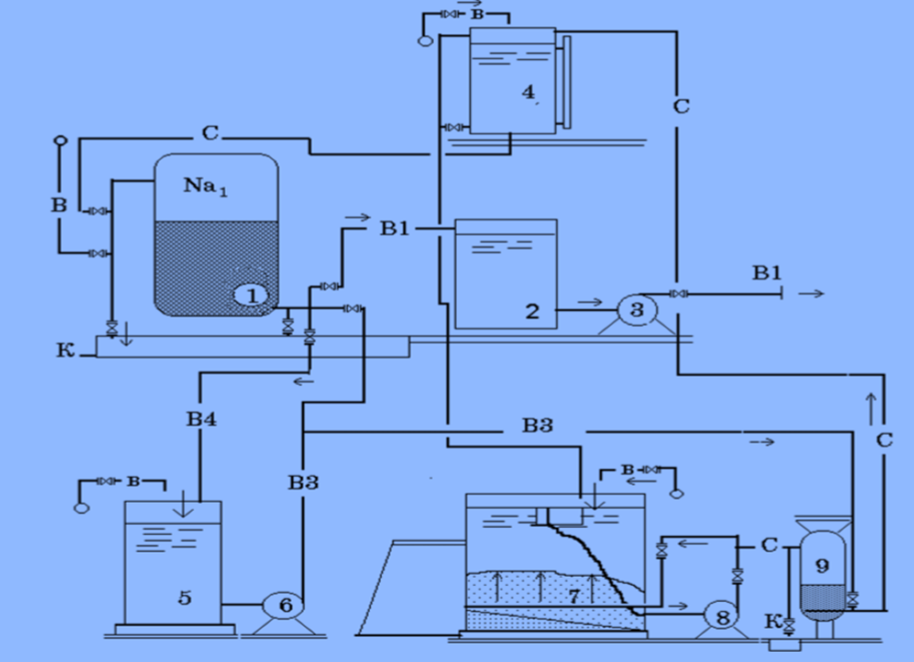
V. TRATAREA APELOR SUBTERANE
INSTITUTUL DE FORMARE CONTINUĂ ÎN DOMENIUL ALIMENTĂRII CU APĂ ŞI CANALIZĂRII
PENTRU MEMBRII ASOCIAȚIEI „MOLDOVA APĂ-CANAL”
Deferizarea și demanganizarea apei în filtre cu schimbători de ioni (cationi)
Indici de calitate a
apei brute
Fe3+ , Fe2+ ≤ 5 mg/l
Mn ≤ 3 mg/l;
Q ≤ 3000 m3/zi
Legendă: 1 – filtru cationit; 2 – RAP; 3 – SP-II; 4 – rezervor de dozare a soluției de sare; 5 – rezervor de acumulare a apei rezultate în urma spălării filtrelor pentru afânarea masei cationice din filtre; 6 – pompă pentru afinare; 7- rezervor pentru păstrarea soluției de sare; 8 – pompă pentru pomparea soluției de sare; 9 – bazin pentru dizolvarea sării; B – apă brută; B1 – apă tratată; B2 – apă rezultată în urma spălării filtrelor; B3 – conducta de apă pentru afânarea masei cationice; B4 – colectarea apei rezultate în urma spălării filtrelor; C – conducta cu soluție de sare; K – conducta de canalizare.

Slide 43

V. Водоподготовка подземных вод
INSTITUTUL DE FORMARE CONTINUĂ ÎN DOMENIUL ALIMENTĂRII CU APĂ ŞI CANALIZĂRII
PENTRU MEMBRII ASOCIAȚIEI „MOLDOVA APĂ-CANAL”
Удаления железа и марганца из подземных вод ионообменом
Показатели качества
сырой воды
Fe3+ , Fe2+ ≤ 5 mg/l
Mn ≤ 3 mg/l;
Q ≤ 3000 m3/zi
легенда: 1 - катионитовый фильтр; 2 - РЧВ; 3 - SP-II; 4 - бак солевого раствора;
5 - Резервуар накопления воды в результате промывки фильтров; 6 - насос;
7- резервуар для хранения солевого раствора; 8 - Насос для перекачки солевого раствора; 9 - Бак для растворения соли; B - сырая вода; B1 - очищенная вода; B2 - Вода от промывки фильтров; B3 - водопровод для катионитовй массы;
B4 – отвод промывной воды C - солевой раствор; K - канализация.

Slide 44
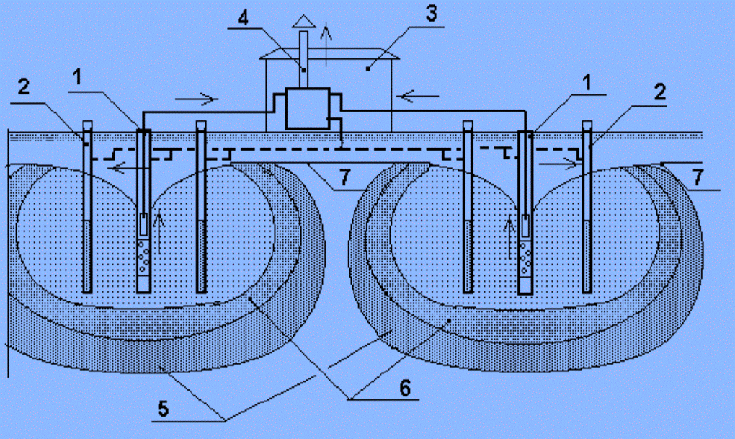
V. TRATAREA APELOR SUBTERANE
INSTITUTUL DE FORMARE CONTINUĂ ÎN DOMENIUL ALIMENTĂRII CU APĂ ŞI CANALIZĂRII
PENTRU MEMBRII ASOCIAȚIEI „MOLDOVA APĂ-CANAL”
Deferizarea și demanganizarea apelor subterane în strat
acvifer (metoda VYREDOX)
Indici de calitate a apei brute
Fe3+ , Fe2+ - 30mg/l
pH – 5,8÷ 6,5;
Mn – 4 mg/l
Legendă: 1 – puțul exploatat pentru pomparea apei; 2 – puțuri pentru dozarea amestecului de apă – oxigen; 3 – generator de oxigen; 4 – eliminarea gazelor; 5, 6 – zonele de eliminare a fierului și manganului;
7 – nivelul apelor subterane.

Slide 45
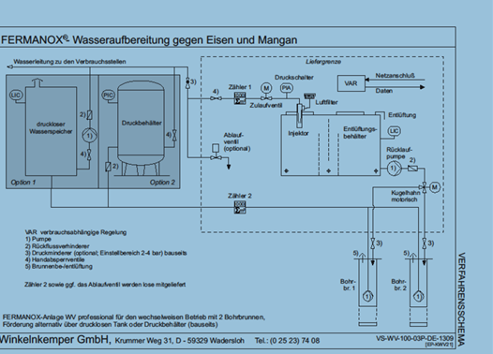
V. TRATAREA APELOR SUBTERANE
INSTITUTUL DE FORMARE CONTINUĂ ÎN DOMENIUL ALIMENTĂRII CU APĂ ŞI CANALIZĂRII
PENTRU MEMBRII ASOCIAȚIEI „MOLDOVA APĂ-CANAL”
Deferizarea și demanganizarea apelor subterane în strat
acvifer (metoda FERMANOX), Trebujeni, Şerpeni, Sculeni

Slide 46
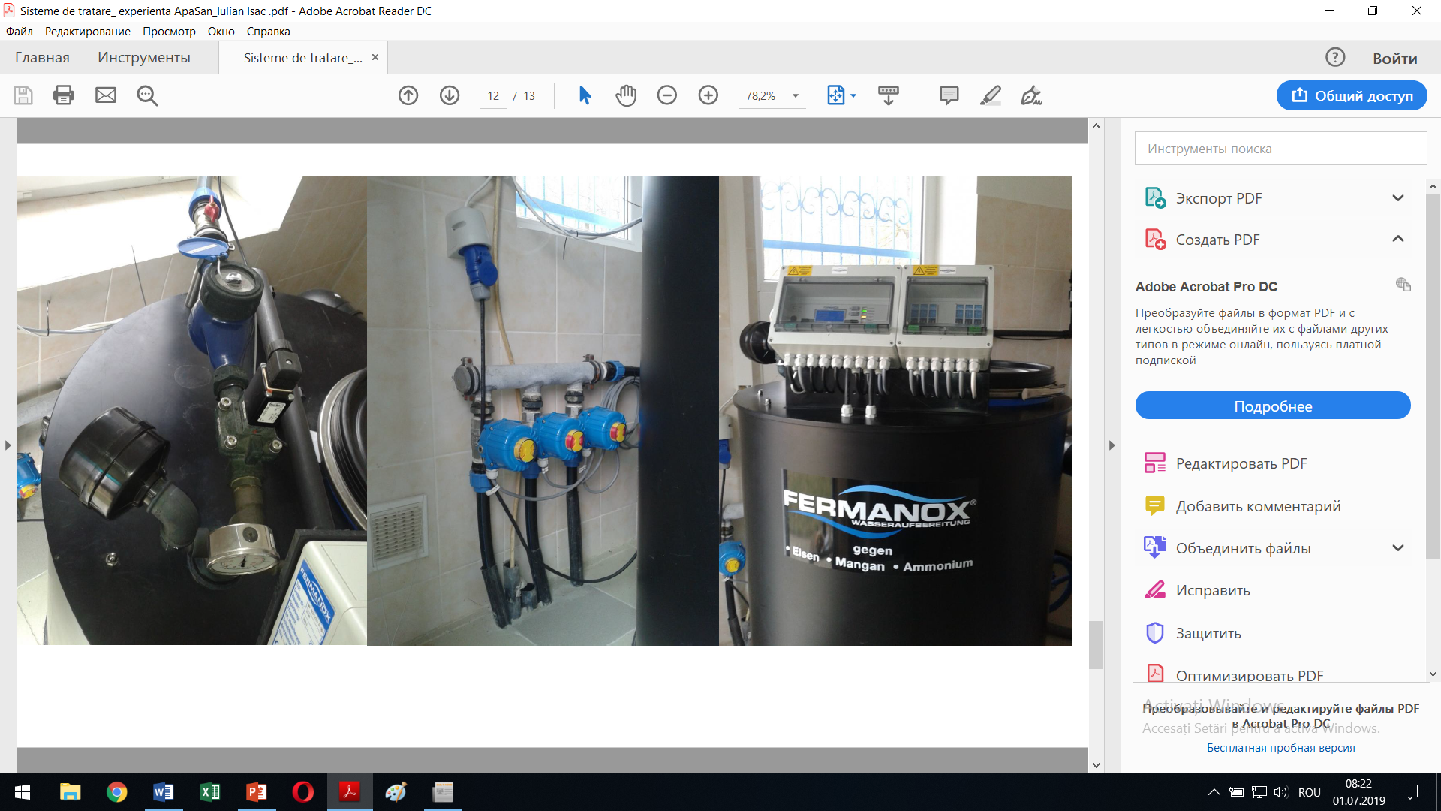
V. TRATAREA APELOR SUBTERANE
INSTITUTUL DE FORMARE CONTINUĂ ÎN DOMENIUL ALIMENTĂRII CU APĂ ŞI CANALIZĂRII
PENTRU MEMBRII ASOCIAȚIEI „MOLDOVA APĂ-CANAL”
Deferizarea și demanganizarea apelor subterane în strat
acvifer (metoda FERMANOX), Trebujeni, Şerpeni, Sculeni

Slide 47
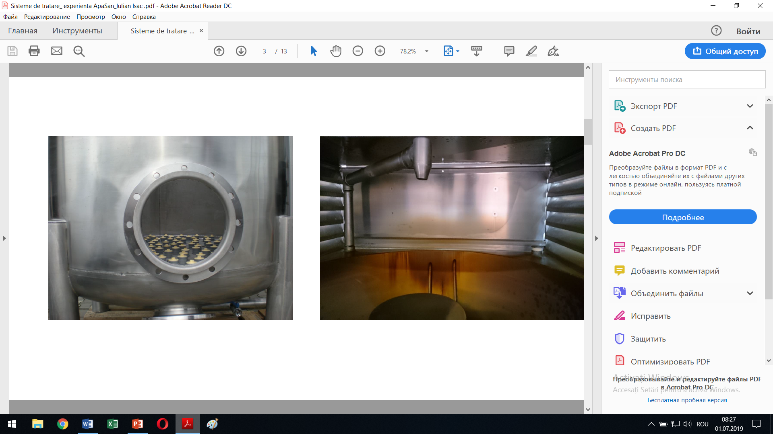
V. TRATAREA APELOR SUBTERANE
INSTITUTUL DE FORMARE CONTINUĂ ÎN DOMENIUL ALIMENTĂRII CU APĂ ŞI CANALIZĂRII
PENTRU MEMBRII ASOCIAȚIEI „MOLDOVA APĂ-CANAL”
Deferizarea și demanganizarea apelor subterane în strat
acvifer (metoda FERMANOX), Trebujeni, Şerpeni, Sculeni

Slide 48
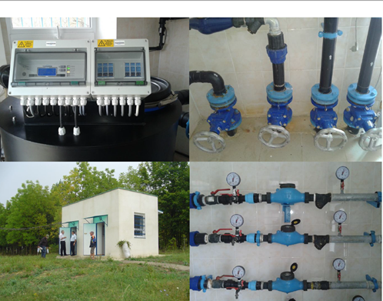
V. TRATAREA APELOR SUBTERANE
INSTITUTUL DE FORMARE CONTINUĂ ÎN DOMENIUL ALIMENTĂRII CU APĂ ŞI CANALIZĂRII
PENTRU MEMBRII ASOCIAȚIEI „MOLDOVA APĂ-CANAL”
Deferizarea și demanganizarea apelor subterane în strat
acvifer (metoda FERMANOX), Trebujeni, Şerpeni, Sculeni

Slide 49
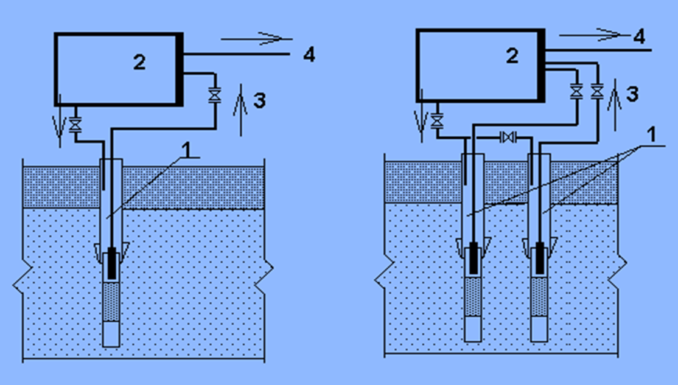
I
V. TRATAREA APELOR SUBTERANE
INSTITUTUL DE FORMARE CONTINUĂ ÎN DOMENIUL ALIMENTĂRII CU APĂ ŞI CANALIZĂRII
PENTRU MEMBRII ASOCIAȚIEI „MOLDOVA APĂ-CANAL”
Dozarea directă a amestecului apă-aer in puțurile exploatate
Legendă: 1 - puț de apă ; 2 – încăpere pentru pompele de apă și oxigen; 3 – apă tratată; 4 – pompare spre consumator;

Slide 50
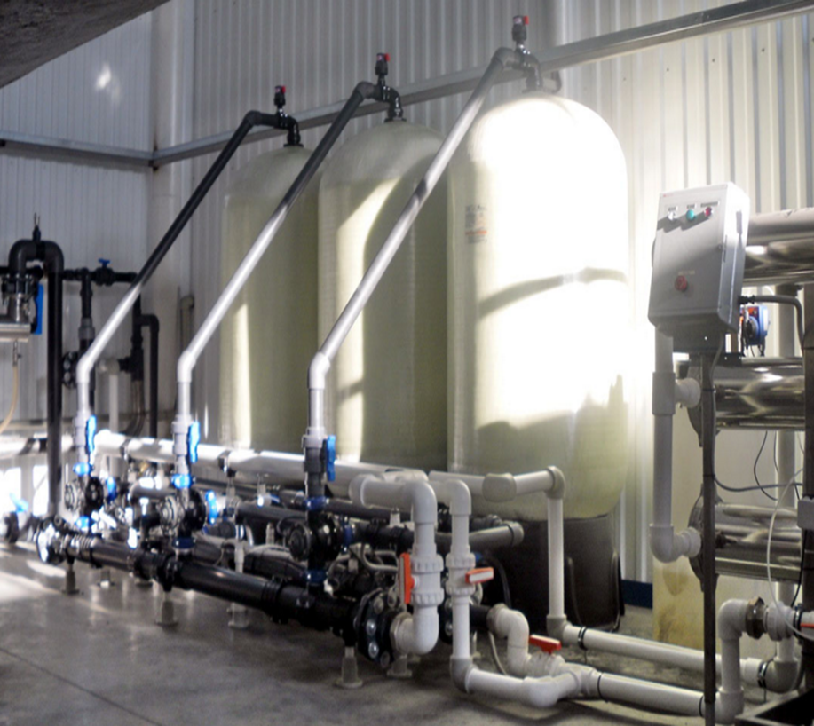
V. TRATAREA APELOR SUBTERANE
INSTITUTUL DE FORMARE CONTINUĂ ÎN DOMENIUL ALIMENTĂRII CU APĂ ŞI CANALIZĂRII
PENTRU MEMBRII ASOCIAȚIEI „MOLDOVA APĂ-CANAL”
Deferizare și demanganizarea prin filtrare cu oxidare catalitică
(BIRM, PYROLUX)
Indici de calitate a
apei brute
Fe3+ , Fe2+ ≤ 10mg/l
pH – 6,5÷ 9;
Mn ≤ 3mg/l;
Hidrocarburi – 0;
Polifosfați – 0;
Compușii sulfului - 0

Slide 51
V. TRATAREA APELOR SUBTERANE
INSTITUTUL DE FORMARE CONTINUĂ ÎN DOMENIUL ALIMENTĂRII CU APĂ ŞI CANALIZĂRII
PENTRU MEMBRII ASOCIAȚIEI „MOLDOVA APĂ-CANAL”
ELIMINAREA HIDROGENULUI SULFURAT (H2S) DIN APELE SUBTERANE

Slide 52
V. TRATAREA APELOR SUBTERANE
INSTITUTUL DE FORMARE CONTINUĂ ÎN DOMENIUL ALIMENTĂRII CU APĂ ŞI CANALIZĂRII
PENTRU MEMBRII ASOCIAȚIEI „MOLDOVA APĂ-CANAL”
Metode de eliminare a hidrogenului sulfurat
din apele subterane
Hidrogenul sulfurat din apele subterane poate fi eliminat prin următoarele metode:
- metode fizice;
- metode chimice;
- metode biochimice

Slide 53
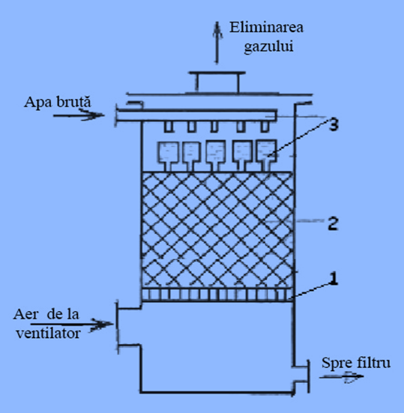
V. TRATAREA APELOR SUBTERANE
INSTITUTUL DE FORMARE CONTINUĂ ÎN DOMENIUL ALIMENTĂRII CU APĂ ŞI CANALIZĂRII
PENTRU MEMBRII ASOCIAȚIEI „MOLDOVA APĂ-CANAL”
Metode fizice pentru eliminarea H2S
Aerarea apei în turnuri de degazare cu umplutură din inele Rasching, sau altă umplutură cu suprafaţă avansată
H2S ≤ 5 mg/l;
Pentru pH – 6,5 ÷ 7,0 eliminarea H2S are loc în proporție de 80 ÷ 85 %.
Pentru pH ≤ 5 H2S se elimină 100%.
2H2S + O2 = 2H2O + 2S2
Legendă:
1 – grătar; 2 – strat de umplutură;
3 – sistem de distribuție a apei

Slide 54
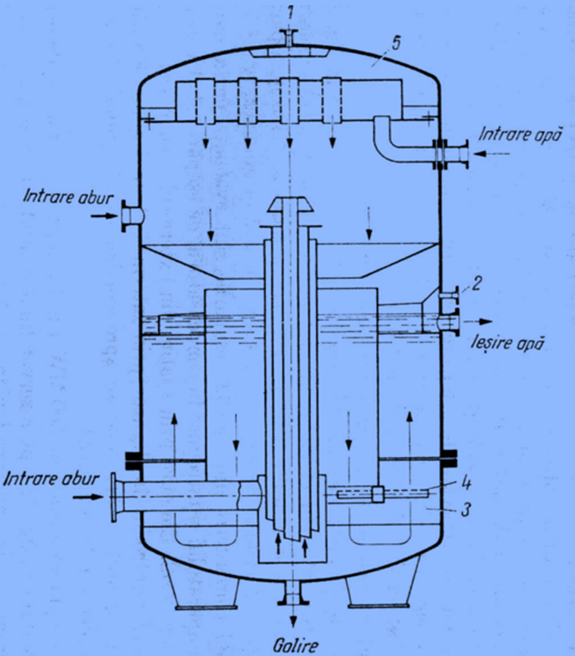
V. TRATAREA APELOR SUBTERANE
INSTITUTUL DE FORMARE CONTINUĂ ÎN DOMENIUL ALIMENTĂRII CU APĂ ŞI CANALIZĂRII
PENTRU MEMBRII ASOCIAȚIEI „MOLDOVA APĂ-CANAL”
Eliminarea H2S cu ajutorul degazatoarelor termice și a degazatoarelor cu vacuum
Pentru temperatura apei de 30 – 40 °C – gradul de saturație a apei cu H2S se reduce de 2 – 3 ori.
Temperatura apei de 100 °C – solubilitatea H2S scade la zero.
Legendă:
1 - conducta de evacuare a gazului;
2 –conducta de golire;
3 – instalație de fierbere suplimentară;
4 - conducte de distribuție a aburului;
5 - camera de pulverizare.

Slide 55
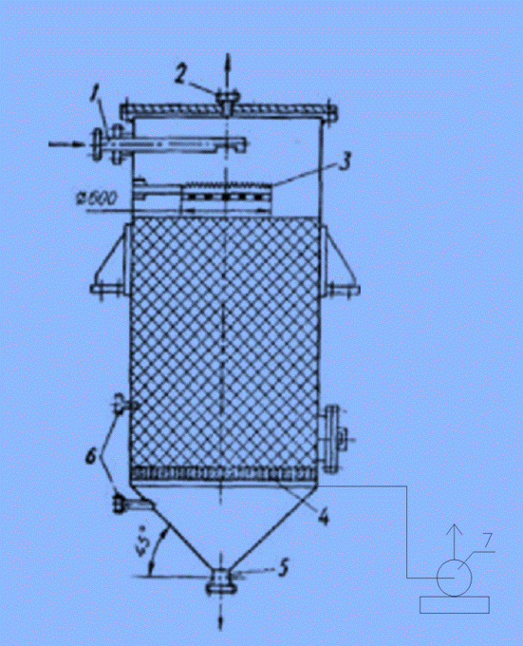
V. TRATAREA APELOR SUBTERANE
INSTITUTUL DE FORMARE CONTINUĂ ÎN DOMENIUL ALIMENTĂRII CU APĂ ŞI CANALIZĂRII
PENTRU MEMBRII ASOCIAȚIEI „MOLDOVA APĂ-CANAL”
Degazor cu vacuum
În aceste instalații are loc reducerea presiunii cu ajutorul pompelor de vacuum. La formarea vacuumului apa fierbe la temperaturi joase, având loc același proces ca și în degazatoarele termice.
Legendă:
1 – conducta de apă brută
2 – conducta pentru evacuarea gazelor;
3 – sistem de distribuție a apei;
4 – grătar (suport pentru umplutură);
5 – conducta de evacuare a apei;
6 – piezometre pentru măsurarea nivelului apei în degazor;
7 – popmpa de vacuum.

Slide 56
V. TRATAREA APELOR SUBTERANE
INSTITUTUL DE FORMARE CONTINUĂ ÎN DOMENIUL ALIMENTĂRII CU APĂ ŞI CANALIZĂRII
PENTRU MEMBRII ASOCIAȚIEI „MOLDOVA APĂ-CANAL”
Metode chimice pentru eliminarea H2S
În calitate de oxidanți pot fi folosiți clorul (Cl2), dioxidul de clor (ClO2), ozonul (O3), hidroxidul de fier trivalent (Fe(OH)3), permanganatul de potasiu (KMnO4).
În procesul de oxidare au loc următoarele reacții chimice:
- H2S + Cl2 = 2HCl + S (doza de clor mai mica de 5mg la 1 mg de H2S)
- H2S + 4Cl2 =4H2O = H2SO4 + 8HCl (doza de clor de 8,4mg la 1 mg de H2S)
- 2KMnO4 + 3H2S = 2KOH +3S + 2MnO2 + 2H2O
(doza de KMnO4 de 3mg la 1mg de H2S)
- 8KMnO4 + 3H2S = 3K2SO4 +2KOH + 8MnO2 + 2H2O (doza de KMnO4 de 6,2mg la 1mg de H2S)
- H2S + O3 = 3S + 3H2O (doza de O3 de 1,4 mg la 1 mg de H2S)
- H2S + O3 = 3H2SO4 (doza de O3 de 1,9 mg la 1 mg de H2S)
- 3H2S + 2Fe(OH)3 = 2FeS + S + 6H2O (pH ≤ 7)

Slide 57
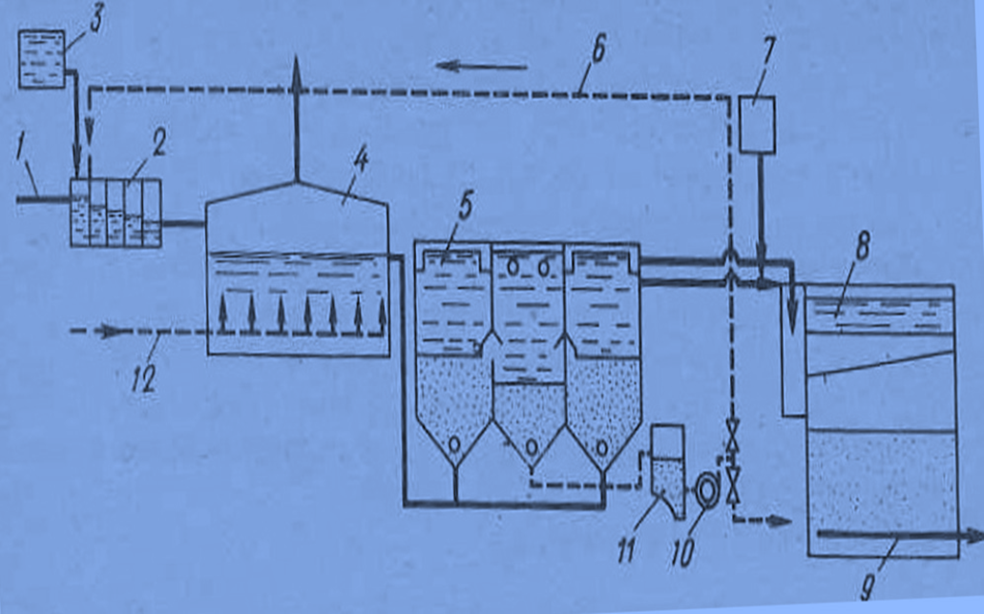
V. TRATAREA APELOR SUBTERANE
INSTITUTUL DE FORMARE CONTINUĂ ÎN DOMENIUL ALIMENTĂRII CU APĂ ŞI CANALIZĂRII
PENTRU MEMBRII ASOCIAȚIEI „MOLDOVA APĂ-CANAL”
Eliminarea H2S cu Fe(OH)3
Legendă: 1 - intrarea apei brute; 2 – amestecator; 3 – dozator Fe Cl3;
4 – aerator; 5 – decantor suspensional; 6 – recircularea Fe (OH)3; 7 – stația de clor; 8 – filtru; 9 - evacuarea apei tratate ; 10 – pompă pentru recircularea Fe (OH)3; 11 – rezervor pentru acumularea de Fe (OH)3; 12 – introducerea aerului comprimat.

Slide 58
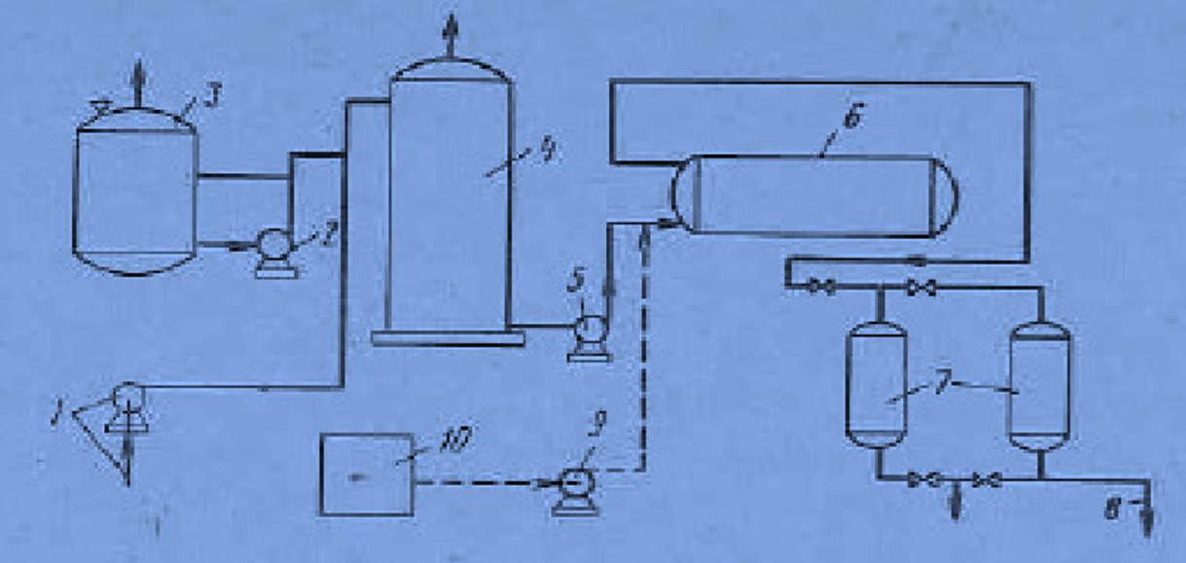
V. TRATAREA APELOR SUBTERANE
INSTITUTUL DE FORMARE CONTINUĂ ÎN DOMENIUL ALIMENTĂRII CU APĂ ŞI CANALIZĂRII
PENTRU MEMBRII ASOCIAȚIEI „MOLDOVA APĂ-CANAL”
Eliminarea H2S cu KMnO4
Legendă: 1 – aducțiunea apei brute; 2, 9 – pompe dozatoare de KMnO4;
3 – recipient cu soluţie de acid; 4 – degazator; 5 – pompă; 6 – reactor de oxidare a H2S cu soluţia de KMnO4; 7 – filtre rapide; 8- Conducta de apă tratată; 10 – recipient cu soluţie de KMnO4;

Slide 59
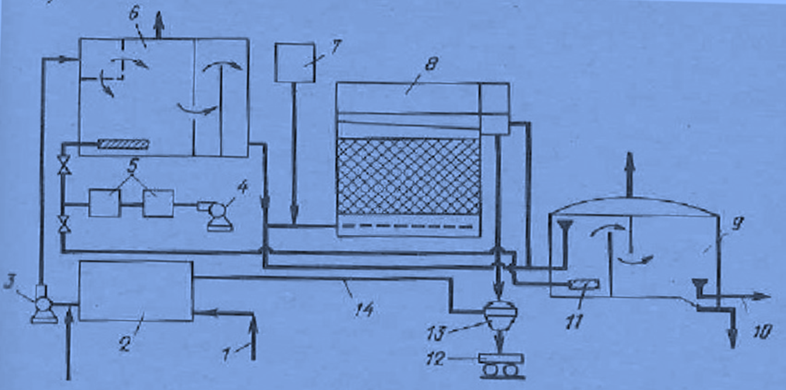
V. TRATAREA APELOR SUBTERANE
INSTITUTUL DE FORMARE CONTINUĂ ÎN DOMENIUL ALIMENTĂRII CU APĂ ŞI CANALIZĂRII
PENTRU MEMBRII ASOCIAȚIEI „MOLDOVA APĂ-CANAL”
Eliminarea H2S cu O3
Legendă:1 - intrarea apei brute; 2 - rezervor intermediar; 3 – pompă; 4 – pompă de aer; 5 – ozonator; 6 – rezervor de contact; 7 – dozator FeCl3; 8 – filtru;
9 – rezervor de apă potabilă; 10 - evacuarea apei tratate ;11 – introducerea ozonului pentru dezinfectare; 12 – evacuarea nămolului deshidratat;
13 – centrifugă; 14 – recircularea apei după spălare;

Slide 60
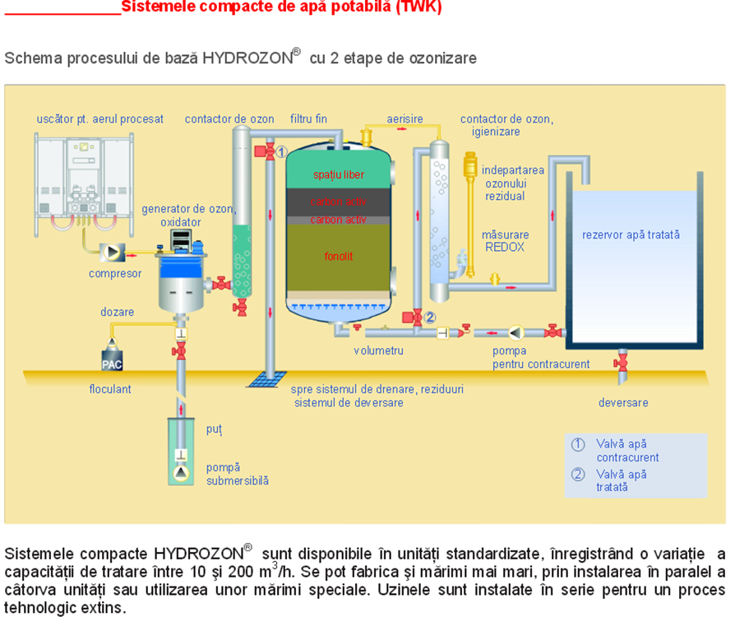
V. TRATAREA APELOR DE SUPRAFAŢĂ
INSTITUTUL DE FORMARE CONTINUĂ ÎN DOMENIUL ALIMENTĂRII CU APĂ ŞI CANALIZĂRII
PENTRU MEMBRII ASOCIAȚIEI „MOLDOVA APĂ-CANAL”

Slide 61
V. TRATAREA APELOR SUBTERANE
INSTITUTUL DE FORMARE CONTINUĂ ÎN DOMENIUL ALIMENTĂRII CU APĂ ŞI CANALIZĂRII
PENTRU MEMBRII ASOCIAȚIEI „MOLDOVA APĂ-CANAL”
Меtodt biochimice de eliminare a H2S
Metoda biochimică de eliminare a hidrogenului sulfurat din apele subterane se bazează pe utilizarea activă a microorganismelor care oxidează hidrogenul sulfurat – sulfobacteriile, acestea divizîndu-se în
3 grupuri fiziologice:
- Tiobacteriile (Thiobacillus, Sulfolobus, etc.).
- Sulfobacteriile incolore (Beggitoa, Thiothrix, Thiobacterium, etc.).
- Sulfobacteriile fotosintetizante sau colorate (reprezentanţi ale Rhodospirillales).

Slide 62
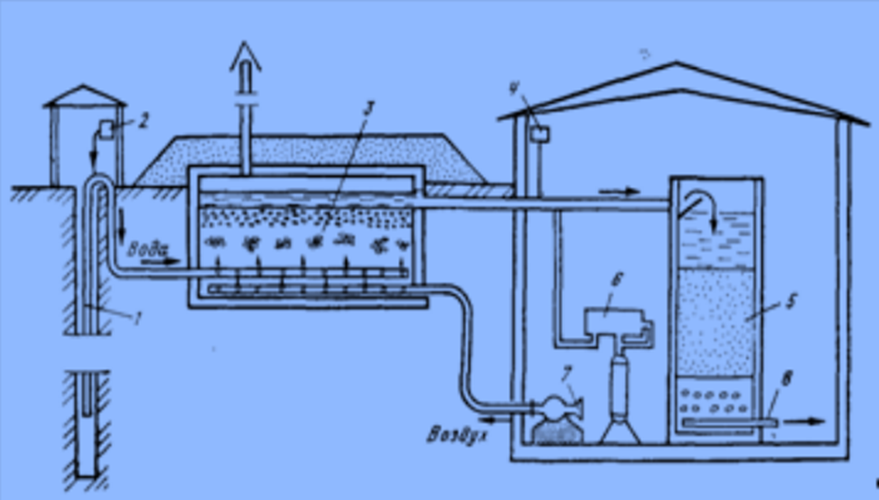
V. TRATAREA APELOR SUBTERANE
INSTITUTUL DE FORMARE CONTINUĂ ÎN DOMENIUL ALIMENTĂRII CU APĂ ŞI CANALIZĂRII
PENTRU MEMBRII ASOCIAȚIEI „MOLDOVA APĂ-CANAL”
Eliminarea H2S din apele subterane prin metoda biochimică
Legendă: 1 – captarea apei; 2 – dozator de componente biogenice de azot și fosfor; 3 – reactor biochimic; 4 – dozator de coagulant (Al2(SO4)3); 5 – filtru rapid deschis; 6 – stația de clor; 7 – compresor de aer.

Slide 63
V. TRATAREA APELOR SUBTERANE
INSTITUTUL DE FORMARE CONTINUĂ ÎN DOMENIUL ALIMENTĂRII CU APĂ ŞI CANALIZĂRII
PENTRU MEMBRII ASOCIAȚIEI „MOLDOVA APĂ-CANAL”
METODE DE ELIMINARE A FLUORULUI
.
Defluorizarea apei cu hidroxid de magneziu
Aceasta metodă se propune pentru concentrația fluorului până la 7 mg/l,
pH >9,5.
Reacția dintre ionii de fluor și hidrohidul de magneziu are loc după următoarea ecuație chimică:
F- + Mg(OH)2 = MgOHF + OH-
Pentru eliminarea a 1 mg de fluor se consuma 2mg echiv. de hidrohid de magneziu.
Un avantaj în adoptarea acestei scheme este prezența ionilor de magneziu in apa captată.

Slide 64
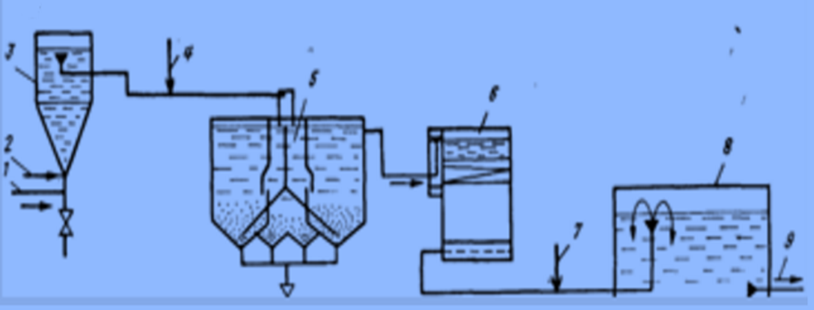
V. TRATAREA APELOR SUBTERANE
INSTITUTUL DE FORMARE CONTINUĂ ÎN DOMENIUL ALIMENTĂRII CU APĂ ŞI CANALIZĂRII
PENTRU MEMBRII ASOCIAȚIEI „MOLDOVA APĂ-CANAL”
Schema tehnologică de eliminare a fluorului cu ajutorul Mg(OH)2
Legendă: 1 – conducta de apă brută; 2 – dozarea reagentului;
3 – amestecător; 4 – dozarea soluției de magneziu; 5 – decantor suspensional; 6 – filtru rapid deschis; 7 – dozarea clorului; 8 – rezervor apă potabilă;
9 – conducta de apă potabilă spre SP-II.

Slide 65
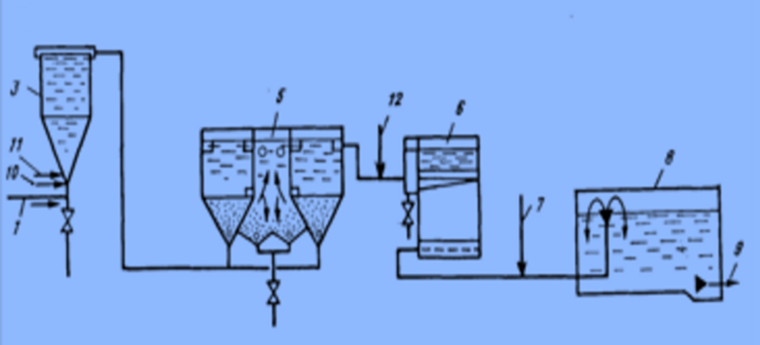
V. TRATAREA APELOR SUBTERANE
INSTITUTUL DE FORMARE CONTINUĂ ÎN DOMENIUL ALIMENTĂRII CU APĂ ŞI CANALIZĂRII
PENTRU MEMBRII ASOCIAȚIEI „MOLDOVA APĂ-CANAL”
Eliminarea fluorului сu Al2(SO4)3
Aceasta metoda are o eficiență sporită la un pH = 4,3…5; Pentru concentrația F ≤ 5mg/l înălțimea stratului filtrant este de 2 m; La concentrația F de 10 mg/l înălțimea stratului filtrant este de 3m. Pentru eliminarea a 1 mg de fluor se utilizează 25…30 mg de Al2(SO4)3
Legendă: 1 – conductă apă brută; 3 – amestecător; 5 – decantor suspensional; 6 – filtru rapid deschis; 7 – dozarea clorului; 8 – rezervor de apă potabilă; 9 – conducta de apă tratată spre SP-II; 10 – dozarea acidului; 11 – dozarea Al2(SO4)3; 12 – dozarea soluției alcaline.

Slide 66
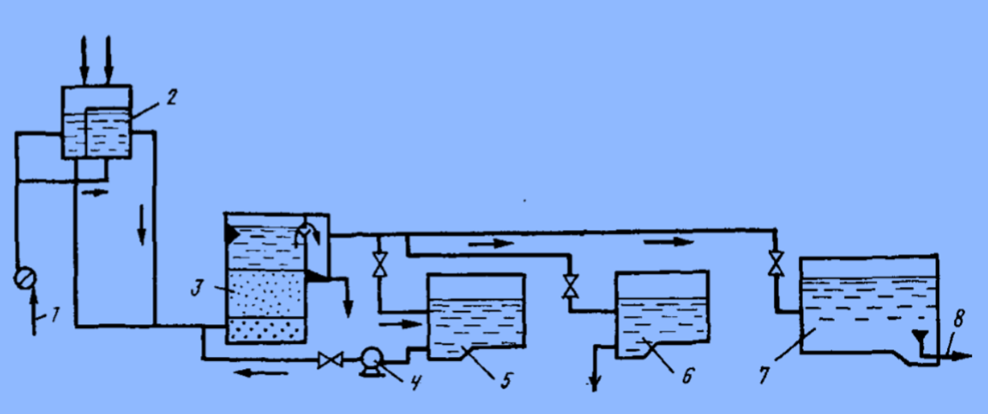
V. TRATAREA APELOR SUBTERANE
INSTITUTUL DE FORMARE CONTINUĂ ÎN DOMENIUL ALIMENTĂRII CU APĂ ŞI CANALIZĂRII
PENTRU MEMBRII ASOCIAȚIEI „MOLDOVA APĂ-CANAL”
Eliminarea fluorului cu ajutorul oxidului activ de aluminiu prin coagulare de contact
Prin utilizarea acestei metode eliminarea fluorului are loc în proporție de 80%
Fluor – până la 5мg/l
Duritate – de la 1,5 – 2,0 мг-экв/l
Alcalinitate – până la 3-5 мg-ecv/l
рН - 7-8
Н2S – până la 1,5 – 2,0 мg/l
Железо – până la 5мg/l
Legendă: 1 – aducțiune apă brută; 2 – rezervor intermediar; 3 – filtru de cоntact; 4 – pompă pentru spălarea filtrelor; 5 – rezervor pentru acumularea apelor rezultate la spălarea filtrelor; 6 – bazin pentru păstrarea soluției de regenerare; 7 – rezervor de apă potabilă; 8 – conductă de apă tratată .

Slide 67
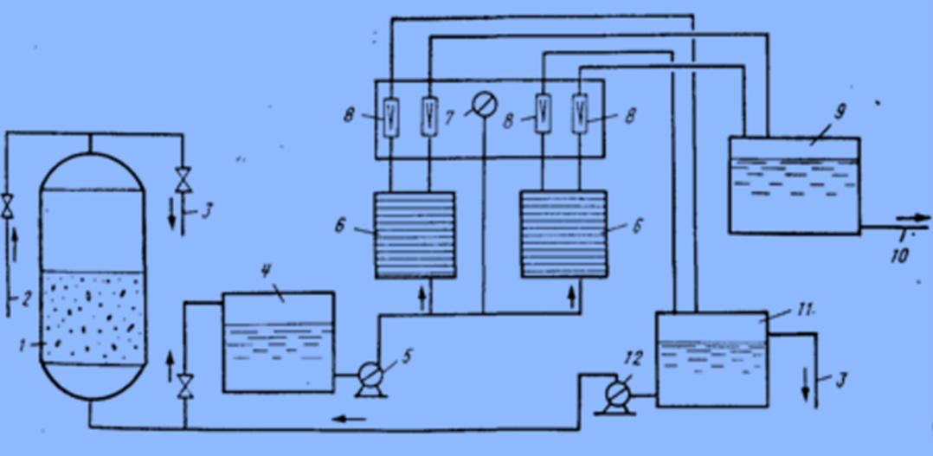
V. TRATAREA APELOR SUBTERANE
INSTITUTUL DE FORMARE CONTINUĂ ÎN DOMENIUL ALIMENTĂRII CU APĂ ŞI CANALIZĂRII
PENTRU MEMBRII ASOCIAȚIEI „MOLDOVA APĂ-CANAL”
Eliminarea fluorului prin metoda osmozei inverse
Prin utilizarea acestei metode eliminarea fluorului are loc în proporție de 65 -95 %
Legendă: 1 – filtru pentru filtrare preliminară; 2 – conducta de apă brută;
3 - evacuarea apei în rețeaua de canalizare; 4 – rezervor cu apa filtrată;
5 – pompă de mare presiune; 6 – instalația de osmoză inversă;
7 – manometre; 8 – rotametru; 9 – RAP; 10 – conductă apă tratată;
11 – rezervor cu concentrat; 12 - pompă

Slide 68
V. TRATAREA APELOR SUBTERANE
INSTITUTUL DE FORMARE CONTINUĂ ÎN DOMENIUL ALIMENTĂRII CU APĂ ŞI CANALIZĂRII
PENTRU MEMBRII ASOCIAȚIEI „MOLDOVA APĂ-CANAL”
Eliminarea compușilor de azot
1. Dacă apa din sursa subterană conține un nivel ridicat al amoniului în apă, eliminarea acestuia se va realiza în două trepte prin aerare și filtrare “Ecotec”
2. Eliminarea amoniului, amoniacului sau azotului amoniacal se poate face prin metoda clasica care cuprinde aerarea urmata de filtrare cu carbune activ.
3. Eliminarea amoniului prin procesul de filtrare, trecerea apei prin straturi de rasini tip Crystal-Right (mase anionice) de schimb de ioni.
4. Eliminarea nitraților din apele subterane cu biofiltre de denitrificare.
5. Eliminarea nitriților prin denitrificarea biologica in situ.
6. Eliminarea amoniului prin procesul de oxigenare foarte eficient care oxidează fierul și manganul, amoniul in apa brută.
7. Eliminrea amoniului din apele subterane prin metoda fizico- chimică.
În funcție de concentrația amoniului în apa brută se alege doza de oxidant și viteza de filtrare.
.

Slide 69
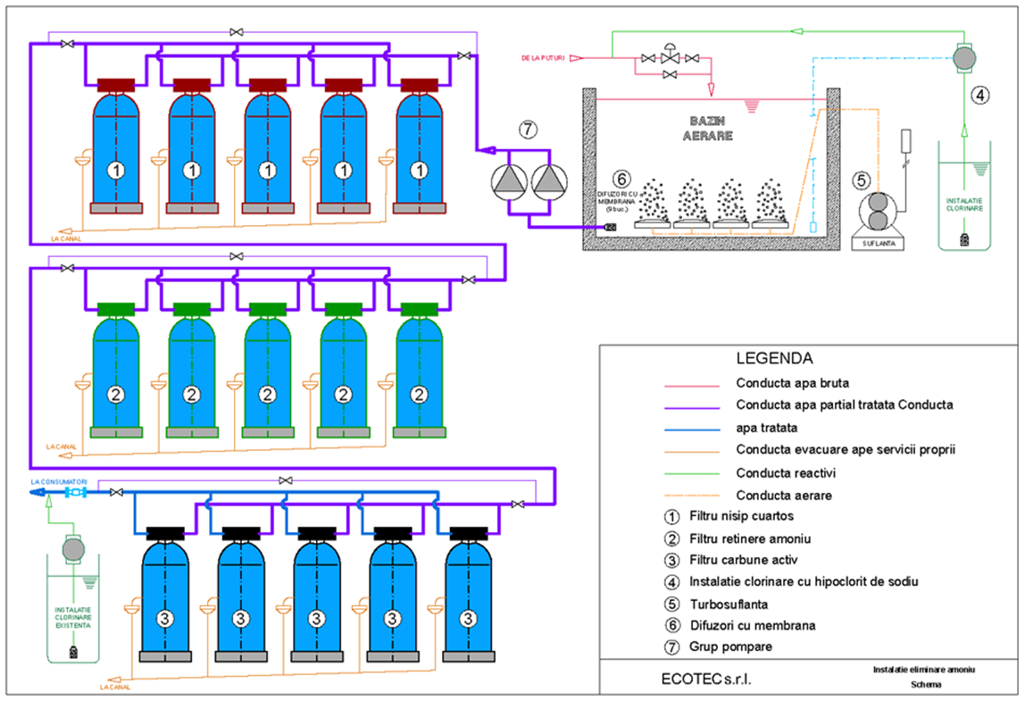
V. TRATAREA APELOR SUBTERANE
INSTITUTUL DE FORMARE CONTINUĂ ÎN DOMENIUL ALIMENTĂRII CU APĂ ŞI CANALIZĂRII
PENTRU MEMBRII ASOCIAȚIEI „MOLDOVA APĂ-CANAL”
. Schema de eliminare a amoniului in doua trepte prin instalația
,, Ecoteh,, (oxidarea cu clor, filtrarea masei în suspensie, eliminarea clorului rezidual și compușii clorului, eliminarea nitraților)
.

Slide 70
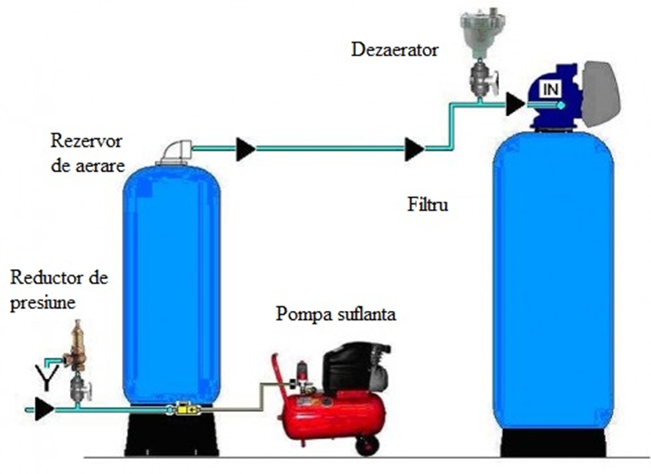
V. TRATAREA APELOR SUBTERANE
INSTITUTUL DE FORMARE CONTINUĂ ÎN DOMENIUL ALIMENTĂRII CU APĂ ŞI CANALIZĂRII
PENTRU MEMBRII ASOCIAȚIEI „MOLDOVA APĂ-CANAL”
Schema de eliminarea a amoniului prin metoda clasica care cuprinde aerarea urmata de filtrare cu carbune activ.

Slide 71
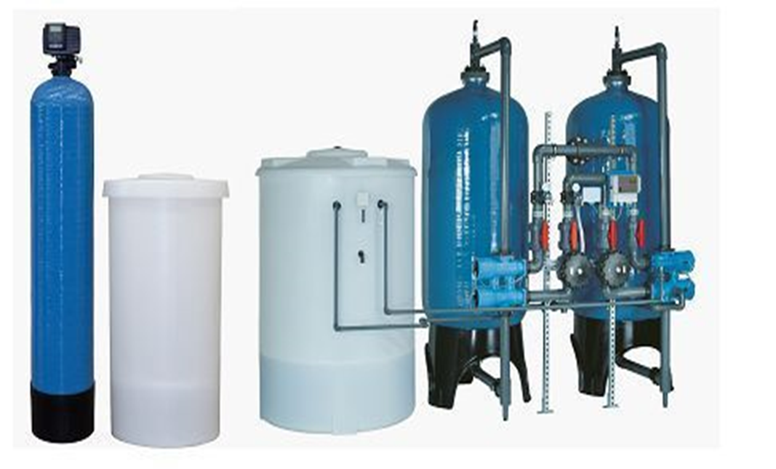
V. TRATAREA APELOR SUBTERANE
INSTITUTUL DE FORMARE CONTINUĂ ÎN DOMENIUL ALIMENTĂRII CU APĂ ŞI CANALIZĂRII
PENTRU MEMBRII ASOCIAȚIEI „MOLDOVA APĂ-CANAL”
Schema de eliminarea amoniului prin procesul de filtrare, trecerea apei prin straturi de rășini tip Crystal-Right
(mase anionice) de schimb de ioni.

Slide 72
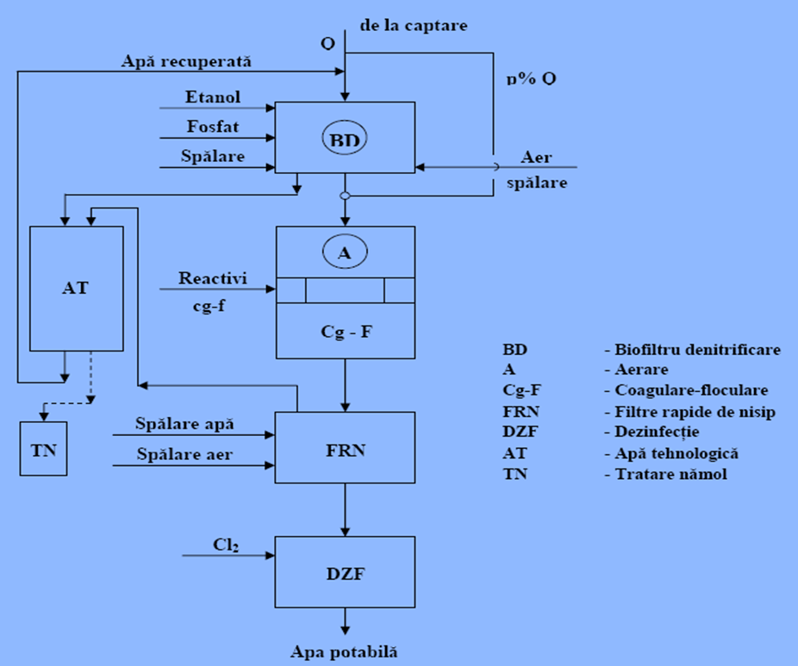
V. TRATAREA APELOR SUBTERANE
INSTITUTUL DE FORMARE CONTINUĂ ÎN DOMENIUL ALIMENTĂRII CU APĂ ŞI CANALIZĂRII
PENTRU MEMBRII ASOCIAȚIEI „MOLDOVA APĂ-CANAL”
Schema de eliminarea nitraților din apele subterane cu biofiltre de denitrificare.

Slide 73
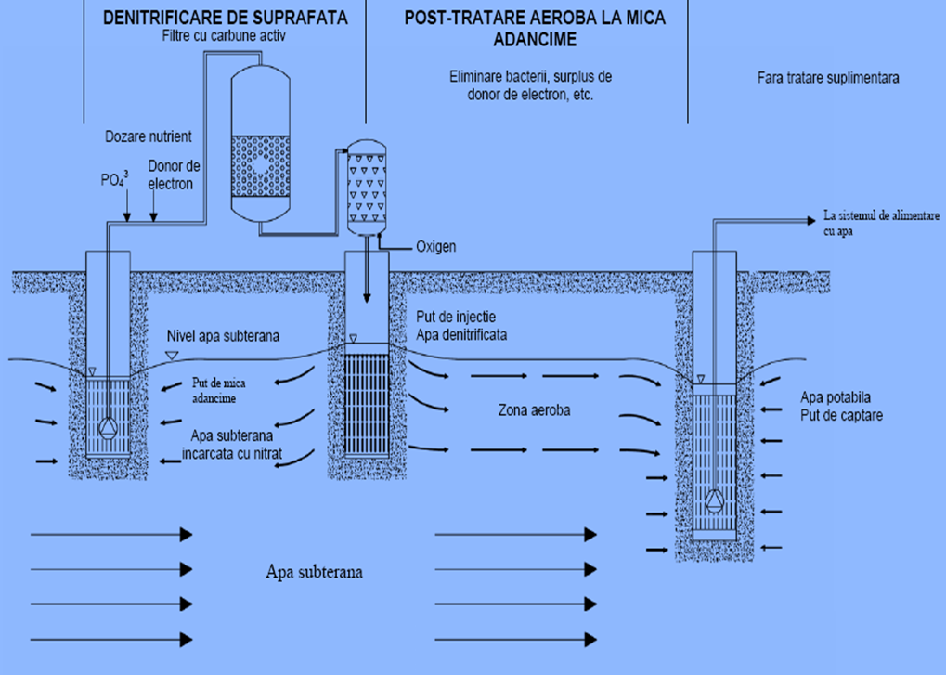
V. TRATAREA APELOR SUBTERANE
INSTITUTUL DE FORMARE CONTINUĂ ÎN DOMENIUL ALIMENTĂRII CU APĂ ŞI CANALIZĂRII
PENTRU MEMBRII ASOCIAȚIEI „MOLDOVA APĂ-CANAL”
Schema de eliminarea a nitriților prin denitrificarea biologică in situ (în strat acvifer)

Slide 74
V. TRATAREA APELOR SUBTERANE
INSTITUTUL DE FORMARE CONTINUĂ ÎN DOMENIUL ALIMENTĂRII CU APĂ ŞI CANALIZĂRII
PENTRU MEMBRII ASOCIAȚIEI „MOLDOVA APĂ-CANAL”
Eliminarea borului din apele subterane
.
Metode de eliminare a borului din apele subterane
Decantare directă și decantare cu coagulare;
Sorbție în filtre cu schimbători de ioni;
Osmoză inversă.

Slide 75
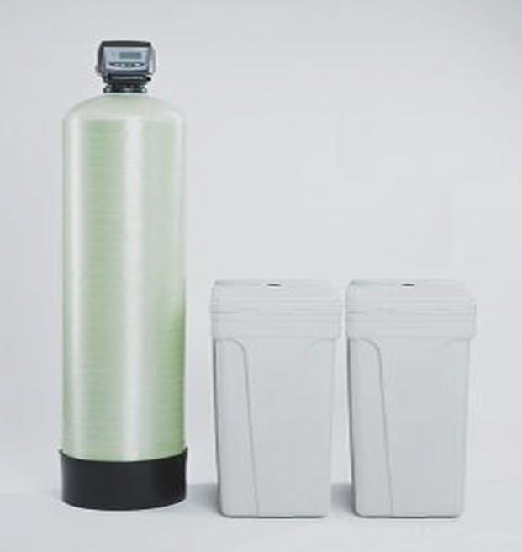
V. TRATAREA APELOR SUBTERANE
INSTITUTUL DE FORMARE CONTINUĂ ÎN DOMENIUL ALIMENTĂRII CU APĂ ŞI CANALIZĂRII
PENTRU MEMBRII ASOCIAȚIEI „MOLDOVA APĂ-CANAL”
Eliminarea borului din apele subterane prin procesul de sorbție în filtre cu schimbători de ioni
.

Slide 76
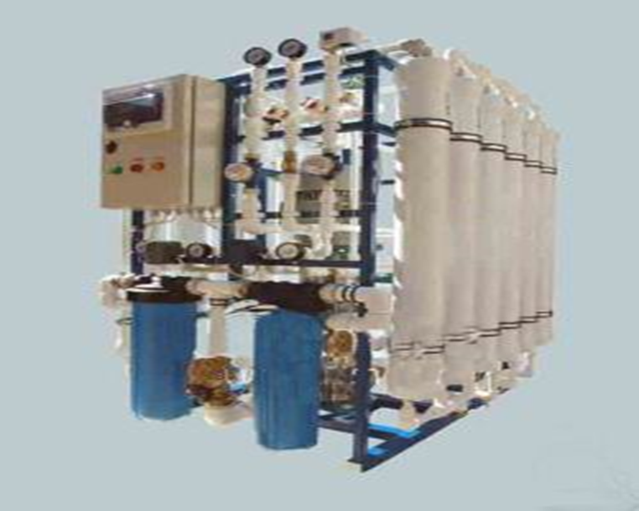
V. TRATAREA APELOR SUBTERANE
INSTITUTUL DE FORMARE CONTINUĂ ÎN DOMENIUL ALIMENTĂRII CU APĂ ŞI CANALIZĂRII
PENTRU MEMBRII ASOCIAȚIEI „MOLDOVA APĂ-CANAL”
Eliminarea borului din apele subterane prin procesul de osmoză inversa
.

Slide 77
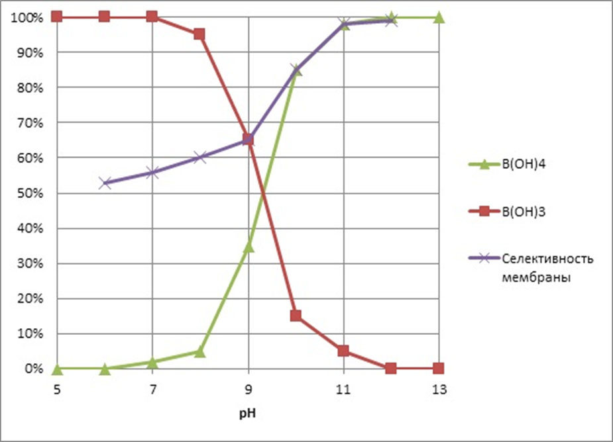
V. TRATAREA APELOR SUBTERANE
INSTITUTUL DE FORMARE CONTINUĂ ÎN DOMENIUL ALIMENTĂRII CU APĂ ŞI CANALIZĂRII
PENTRU MEMBRII ASOCIAȚIEI „MOLDOVA APĂ-CANAL”
Reprezentarea grafică a raportului dintre ionii de bor reţinuţi și membrana selectivă în funcție de pH–ul apei
.

Slide 78
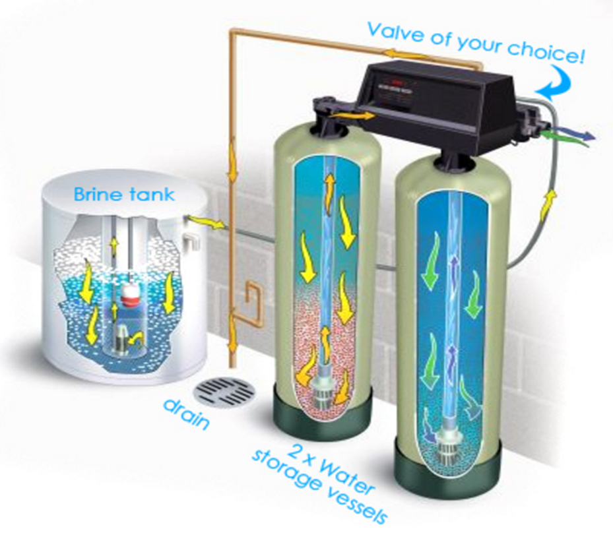
V. TRATAREA APELOR SUBTERANE
INSTITUTUL DE FORMARE CONTINUĂ ÎN DOMENIUL ALIMENTĂRII CU APĂ ŞI CANALIZĂRII
PENTRU MEMBRII ASOCIAȚIEI „MOLDOVA APĂ-CANAL”
Dedurizarea apei subterane
Dedurizator duplex

Slide 79

IV. TRATAREA APELOR SUBTERANE
INSTITUTUL DE FORMARE CONTINUĂ ÎN DOMENIUL ALIMENTĂRII CU APĂ ŞI CANALIZĂRII
PENTRU MEMBRII ASOCIAȚIEI „MOLDOVA APĂ-CANAL”
Dedurizarea apei în filtre cu schimbători de cationi, H-cat. și Na-cat. montați în serie

Slide 80

IV. TRATAREA APELOR SUBTERANE
INSTITUTUL DE FORMARE CONTINUĂ ÎN DOMENIUL ALIMENTĂRII CU APĂ ŞI CANALIZĂRII
PENTRU MEMBRII ASOCIAȚIEI „MOLDOVA APĂ-CANAL”
Dedurizarea apei în filtre cu schimbători de cationi, H-cat. și Na-cat. montați în paralel

Slide 81
INSTITUTUL DE FORMARE CONTINUĂ ÎN DOMENIUL ALIMENTĂRII CU APĂ ŞI CANALIZĂRII
PENTRU MEMBRII ASOCIAȚIEI „MOLDOVA APĂ-CANAL”

Slide 82





INSTITUTUL DE FORMARE CONTINUĂ ÎN DOMENIUL ALIMENTĂRII CU APĂ ŞI CANALIZĂRII
PENTRU MEMBRII ASOCIAȚIEI „MOLDOVA APĂ-CANAL”
Vă mulțumim pentru atenție
www.ifcaac.amac.md
ifcaac@fua.utm.md
telefon: (022) 77-38 22
www.amac.md
apacanal@yandex.ru
telefon: (022) 28-84-33
Proiect co-finanțat de
In cooperare cu
03/07/2019

